Slide 1
Коллекция корпоративных подарков с алкогольными напитками
2018
adsweets.ru - Рекламные Вкусности, nestandart.ru - Студия Нестандартной рекламы 7.495.782.20.90 zapros@nestandart.ru

Slide 2
Специальное предложение
к 23 Февраля и 8 Марта
Тематические женские и мужские сеты
Минимальный тираж — от 20 подарков
При тираже менее 20 шт. наценка 10%
Итоговая стоимость в любом случае обсуждается индивидуально и зависит от сроков и способов персонализации
Цены действительны до 31 марта 2018 года
adsweets.ru - Рекламные Вкусности, nestandart.ru - Студия Нестандартной рекламы 7.495.782.20.90 zapros@nestandart.ru

Slide 3
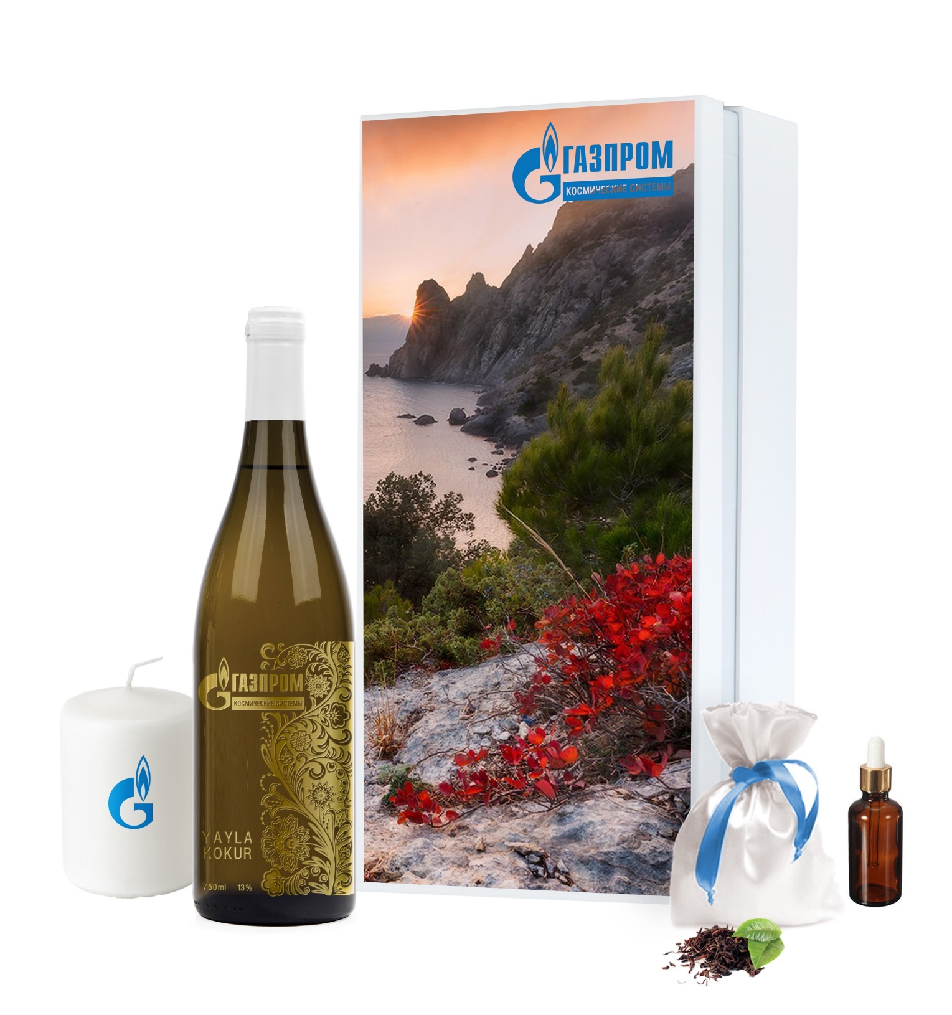
Специальное предложение к 8 марта
Подарочная упаковка с полноцветной печатью
Крымский сет
от 3 948.—
Вино Яйла Кокур (Крым)
с гравировкой
В набор входят:
Чай из крымских трав
Крымское эфирное масло
Подарочная свеча
adsweets.ru - Рекламные Вкусности, nestandart.ru - Студия Нестандартной рекламы 7.495.782.20.90 zapros@nestandart.ru

Slide 4
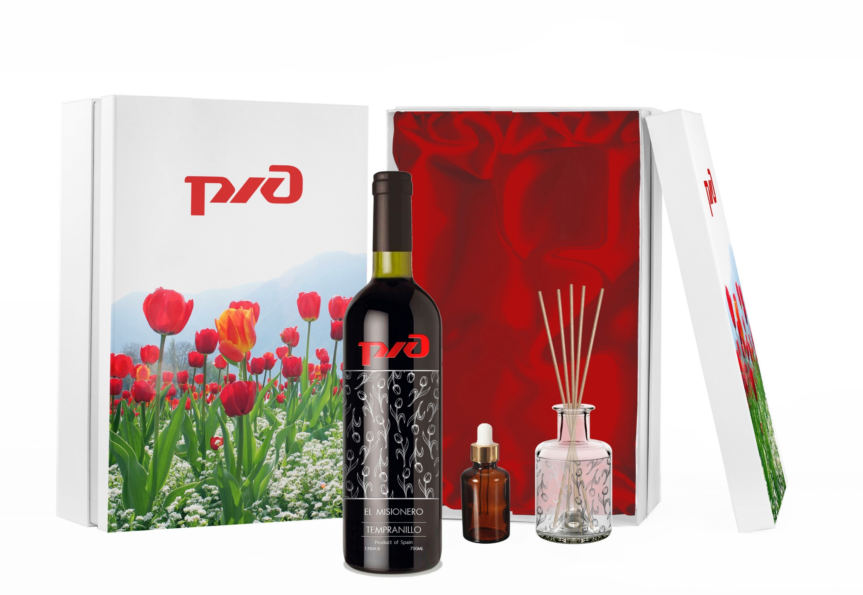
Специальное предложение к 8 марта
Сет Релакс
от 3 588.—
Красное вино
El Misionero Tempranillo (Испания)
Ароматический набор:
Аромадиффузор с гравировкой
Ротанговые палочки
Ароматическое масло
Подарочная упаковка с полноцветной печатью
adsweets.ru - Рекламные Вкусности, nestandart.ru - Студия Нестандартной рекламы 7.495.782.20.90 zapros@nestandart.ru

Slide 5
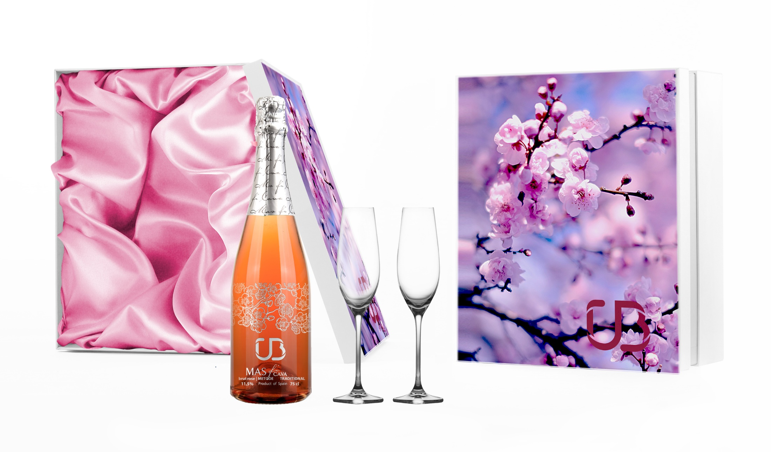
Специальное предложение к 8 марта
Розовый сет
от 5 388.—
Два бокала
для шампанского
Подарочная упаковка с полноцветной печатью
Игристое вино
MasFi Cava Rose (Испания)
adsweets.ru - Рекламные Вкусности, nestandart.ru - Студия Нестандартной рекламы 7.495.782.20.90 zapros@nestandart.ru

Slide 6
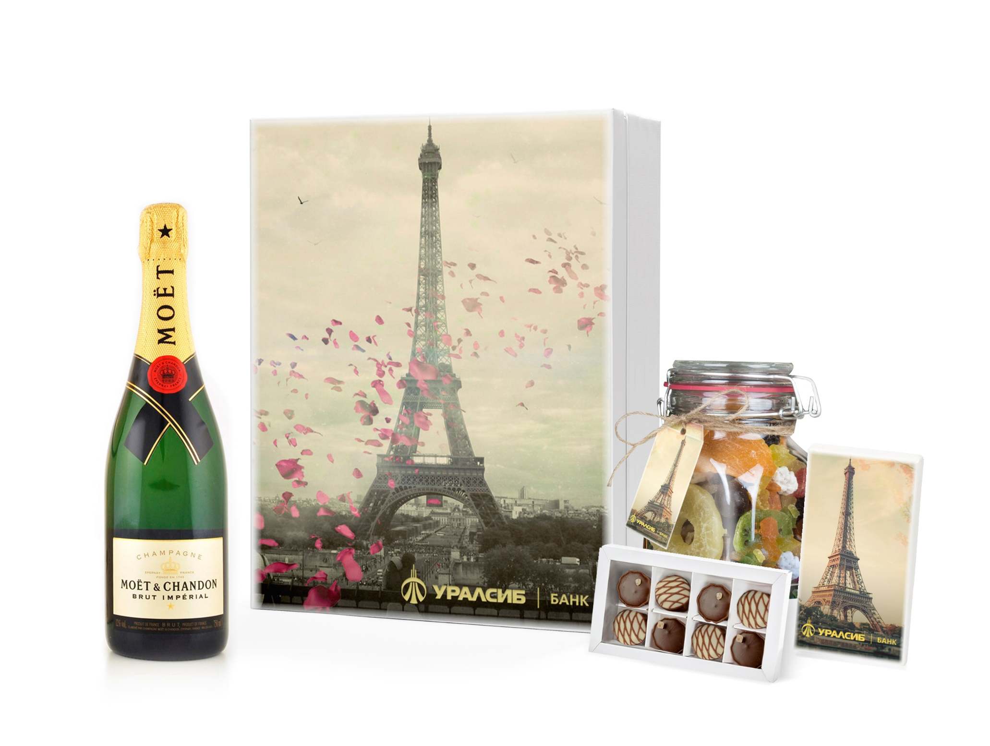
Специальное предложение к 8 марта
Подарочная упаковка с полноцветной печатью
Французский сет
от 9 188.50
Шампанское
MOET & CHANDON (Франция)
Конфеты в подарочной упаковке с полноцветной печатью
Цукаты и орехи в банке
adsweets.ru - Рекламные Вкусности, nestandart.ru - Студия Нестандартной рекламы 7.495.782.20.90 zapros@nestandart.ru

Slide 7
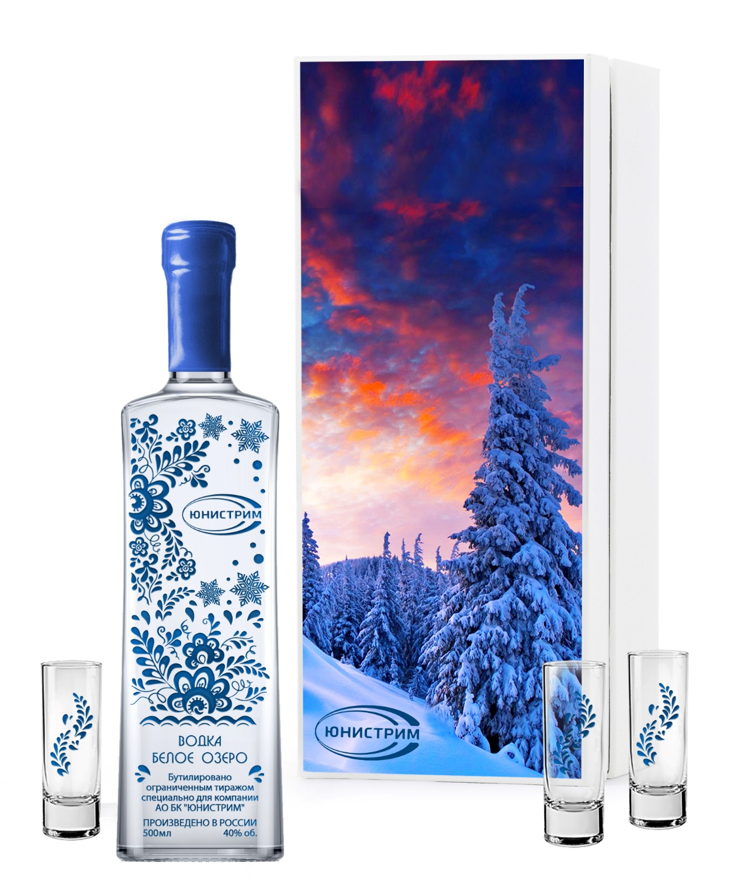
Специальное предложение
к 23 февраля
Морозный сет
от 3 588.—
Водка Белое Озеро 500 мл
с гравировкой
Подарочная упаковка с полноцветной печатью
Три стопки для водки с гравировкой
adsweets.ru - Рекламные Вкусности, nestandart.ru - Студия Нестандартной рекламы 7.495.782.20.90 zapros@nestandart.ru

Slide 8
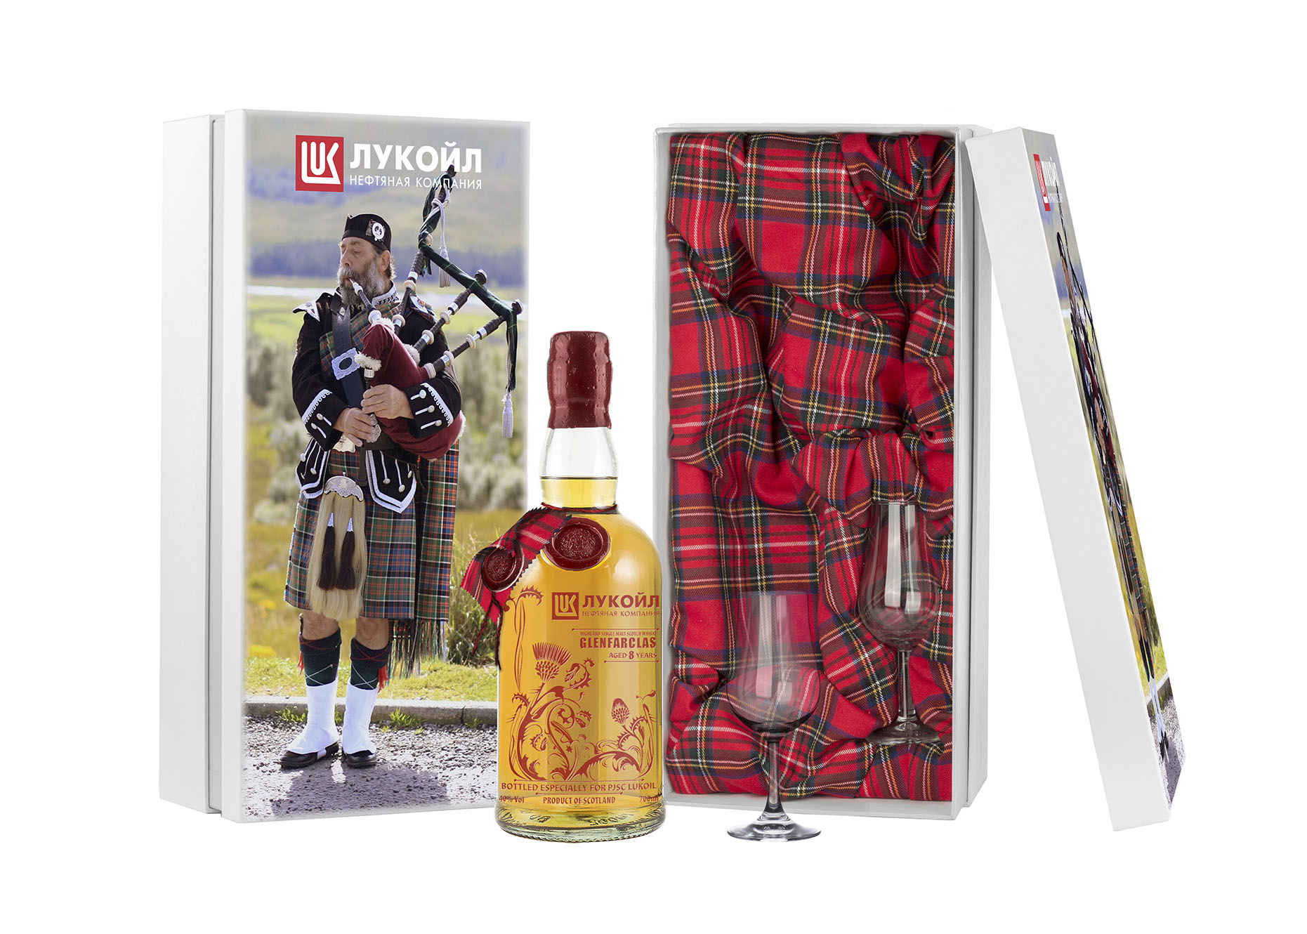
Специальное предложение
к 23 февраля
Подарочная упаковка с полноцветной печатью и ложементом из шотландки
Сет Тартан
от 8 038.50
Виски Glenfarclas 8 Y.O.
с гравировкой и сургучной печатью
Два правильных бокала для виски
adsweets.ru - Рекламные Вкусности, nestandart.ru - Студия Нестандартной рекламы 7.495.782.20.90 zapros@nestandart.ru

Slide 9
Специальное предложение
к 23 февраля
Две бутылки 12-летнего виски из разных регионов Шотландии.
Glenlivet из Спейсайда и Bowmore из Айлы в комплекте
с дегустационными бокалами.
Идеально, чтобы оценить палитру вкусов шотландского виски.
Шотландский сет
от 10 338.50
Два правильных бокала для виски
Подарочная упаковка с полноцветной печатью
adsweets.ru - Рекламные Вкусности, nestandart.ru - Студия Нестандартной рекламы 7.495.782.20.90 zapros@nestandart.ru

Slide 10
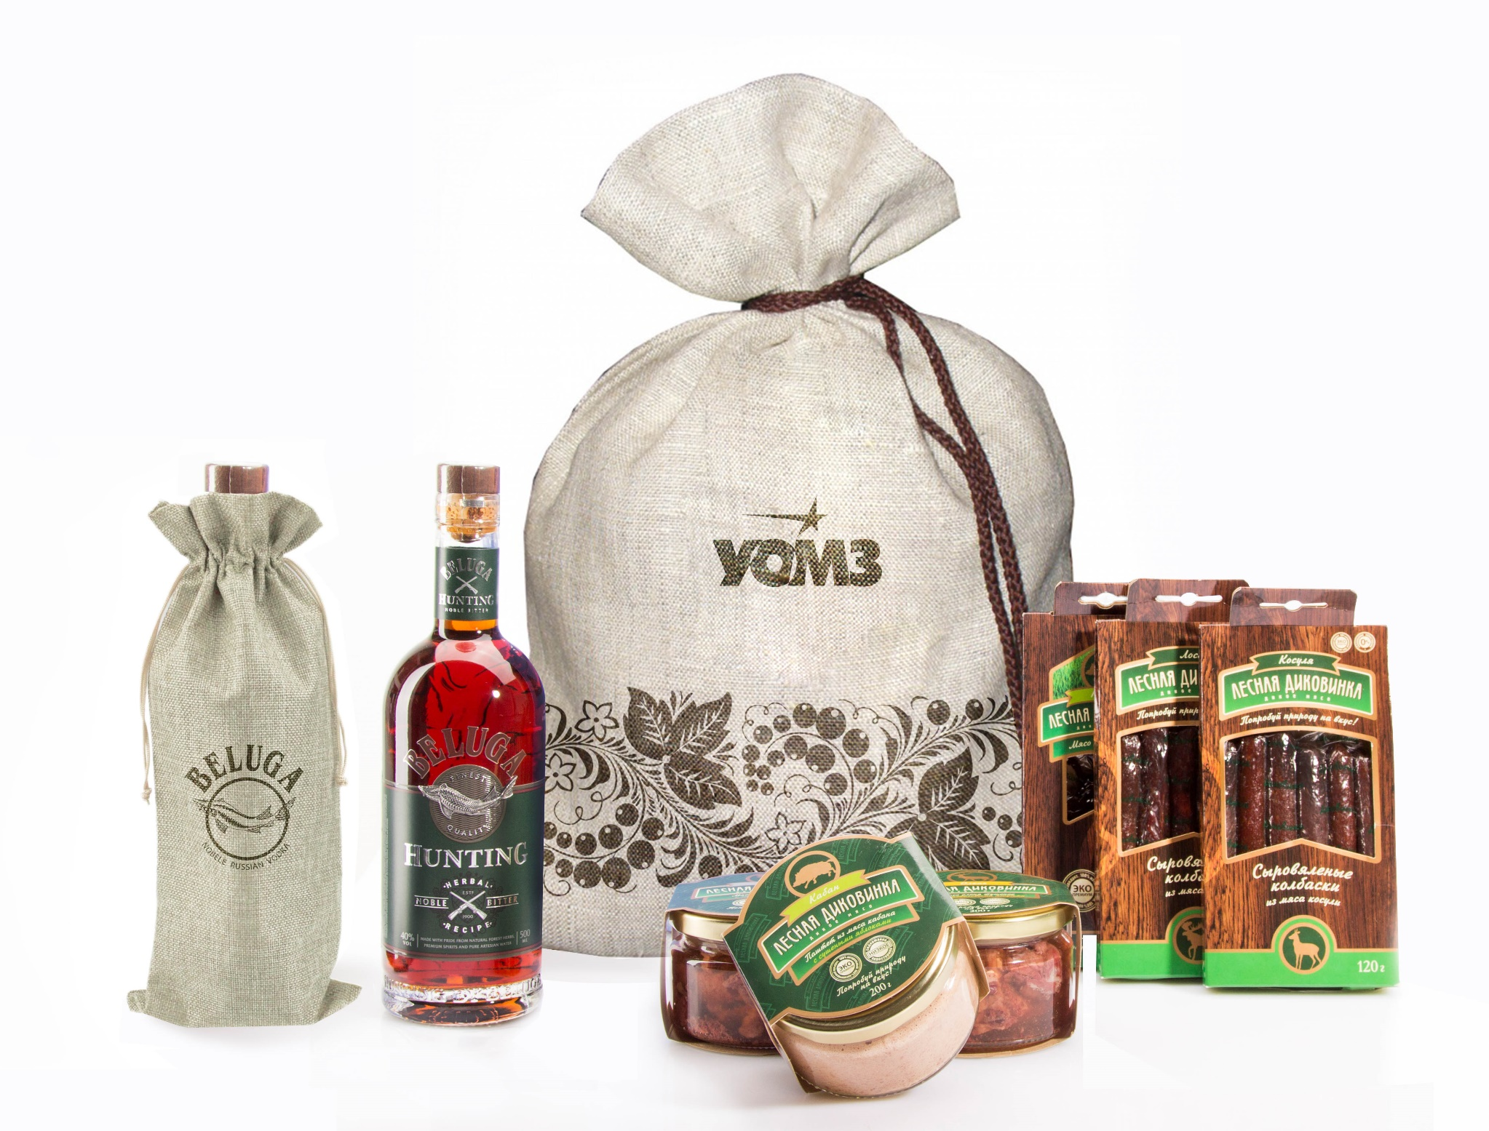
Специальное предложение
к 23 февраля
Подарочная упаковка с персонализацией
Охотничий сет
от 9 073.50
В зависимости от наполнения
Водка Beluga Hunting
Деликатесы из дичи
adsweets.ru - Рекламные Вкусности, nestandart.ru - Студия Нестандартной рекламы 7.495.782.20.90 zapros@nestandart.ru

Slide 11
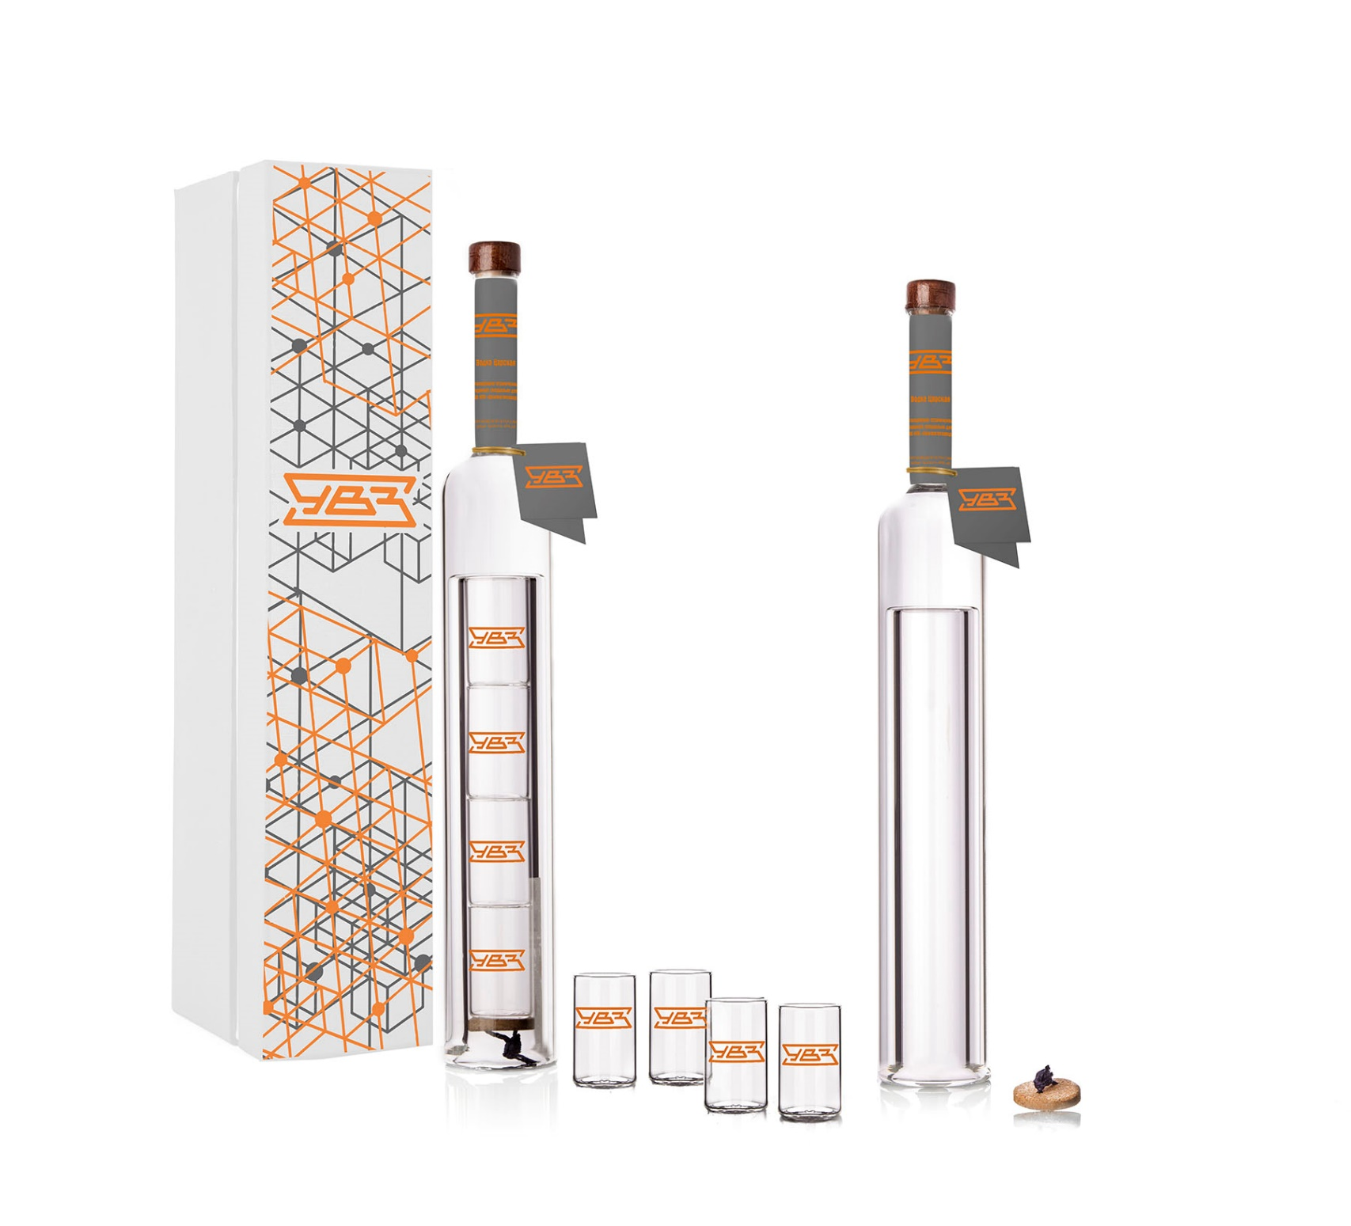
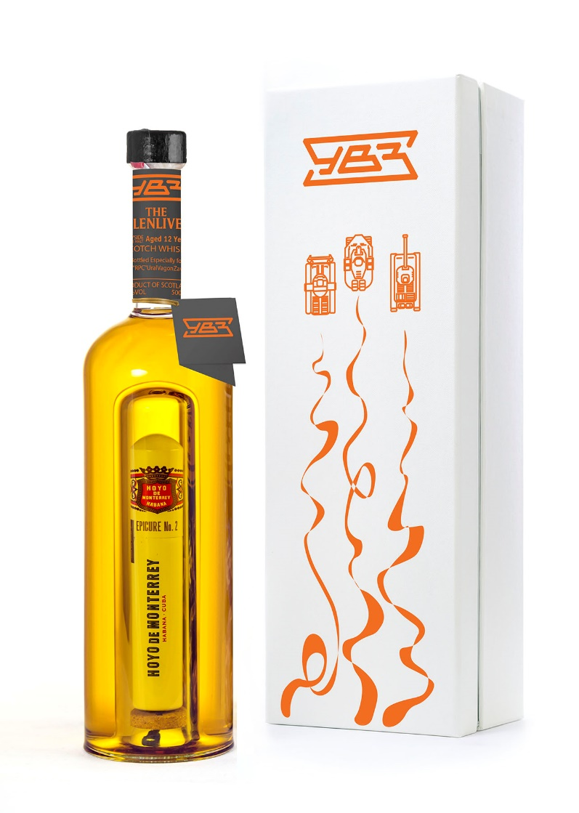
Специальное предложение
к 23 февраля
Графин со стопками
от 11 488.50
Графин с сигарой
от 13 788.50
Водка Царская 500 мл
Графин 0,5л ручной работы с 4 рюмками, которые располагаются внутри изолированной от напитка капсулы и извлекаются из дна графина
Бутылка ручной работы с полостью для сигары внутри (кубинская сигара включена в стоимость)
Подарочная упаковка с полноцветной печатью
Коньяк Tiffon Fine (Франция) 500 мл
adsweets.ru - Рекламные Вкусности, nestandart.ru - Студия Нестандартной рекламы 7.495.782.20.90 zapros@nestandart.ru

Slide 12
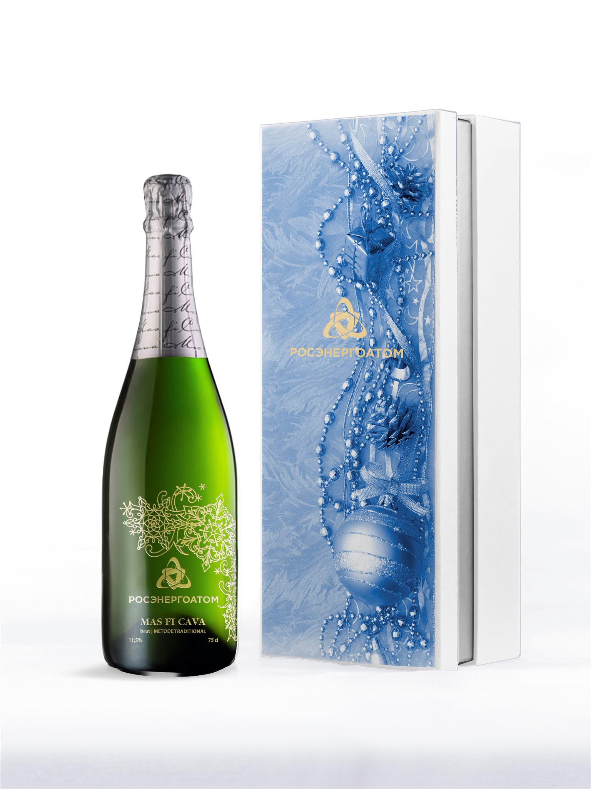
Игристое вино с гравировкой в футляре
от 3 468.-
Игристое вино Кава Мас Фи брют (Испания)
декорирование с помощью пескоструйной гравировки вручную
Дизайнерский футляр с персонализацией
Именной сертификат внутри футляра
Другие варианты:
от 3 588.-
Игристое вино Кава Мас Фи розовое брют (Испания)
от 3 828.-
Игристое вино Просекко Ле Контесс брют (Италия)
Цена при тираже от 50 подарков.
При тираже от 20 до 50 подарков наценка 10%
Сделаем за 4-5 недель
Цены действительны до 31 марта 2018 г.
Возможна персонализация любых тихих и игристых вин
adsweets.ru - Рекламные Вкусности, nestandart.ru - Студия Нестандартной рекламы 7.495.782.20.90 zapros@nestandart.ru

Slide 13
Игристый сет с бокалами
от 5 388.-
Игристый сет с бокалами
Игристое вино Cava Mas Fi (Кава Мас Фи) розовое брют (Испания), декорированное с помощью пескоструйной гравировки вручную
Дизайнерский футляр с персонализацией
Именной сертификат внутри футляра
Другие варианты:
Игристое вино Cava Mas Fi (Кава Мас Фи) белое брют (Испания) от 5 268.-
Игристое вино Le Contesse Spumante (Ле Контесс Спуманте) экстра драй (Италия) от 5 508.-
Цена при тираже от 50 подарков.
При тираже от 20 до 50 подарков наценка 10%
Сделаем за 4-5 недель
Цены действительны до 31 марта 2018 г.
Возможна персонализация любых тихих и игристых вин
adsweets.ru - Рекламные Вкусности, nestandart.ru - Студия Нестандартной рекламы 7.495.782.20.90 zapros@nestandart.ru

Slide 14
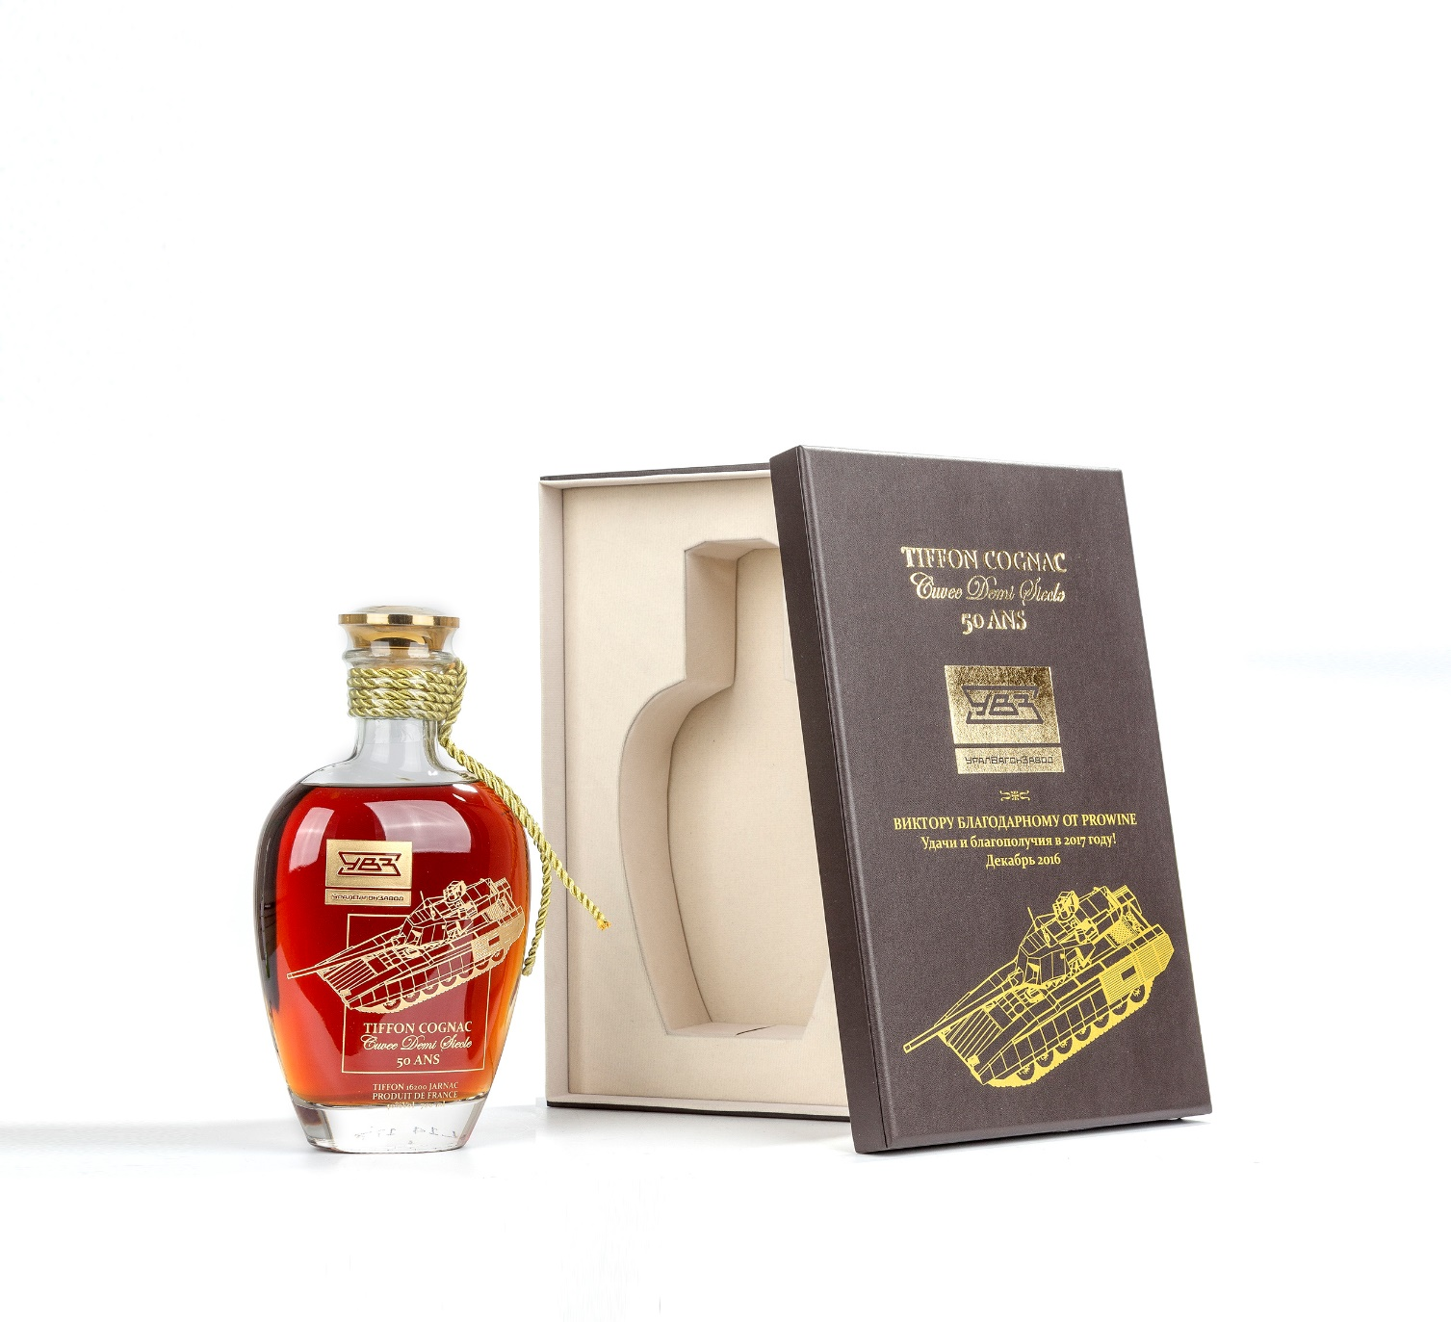
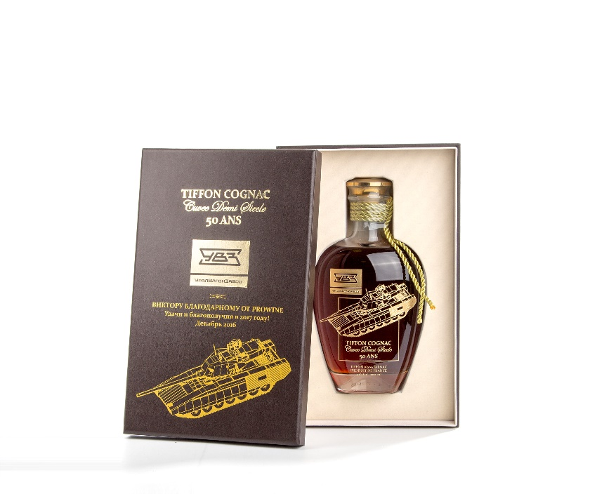
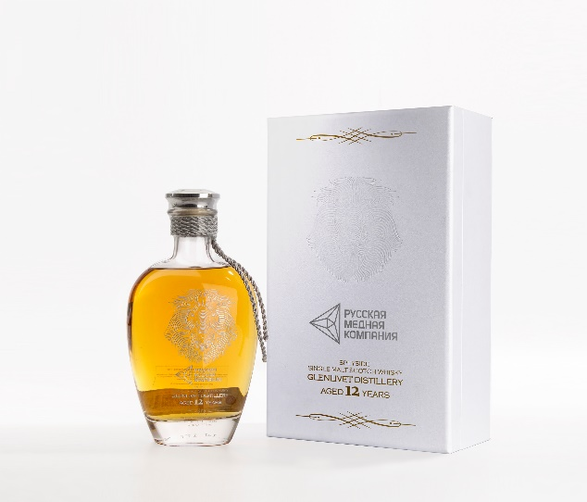
Коньяк, виски, водка в премиальных подарочных футлярах из фактурной высококачественной эко-кожи
от 19 998.50
Виски Glenlivet 12 Y.O (Шотландия) 0,7л
Графин, декорированный с помощью пескоструйной гравировки вручную
Кожаный футляр с персонализацией
Строгий ложемент, повторяющий форму графина
Именной сертификат внутри футляра
Графин Олимп 0,7
Другие варианты:
Водка Белуга Нобл (Россия) от 17 468.50
Граппа Veneta Sari (Италия) от 18 733.50
Коньяк Tiffon XO (Франция) от 21 378.50
Цена при тираже от 50 подарков.
При тираже от 10 до 50 наценка 10%
Сделаем за 6 недель
Цены действительны до 31 декабря 2017 г.
adsweets.ru - Рекламные Вкусности, nestandart.ru - Студия Нестандартной рекламы 7.495.782.20.90 zapros@nestandart.ru

Slide 15
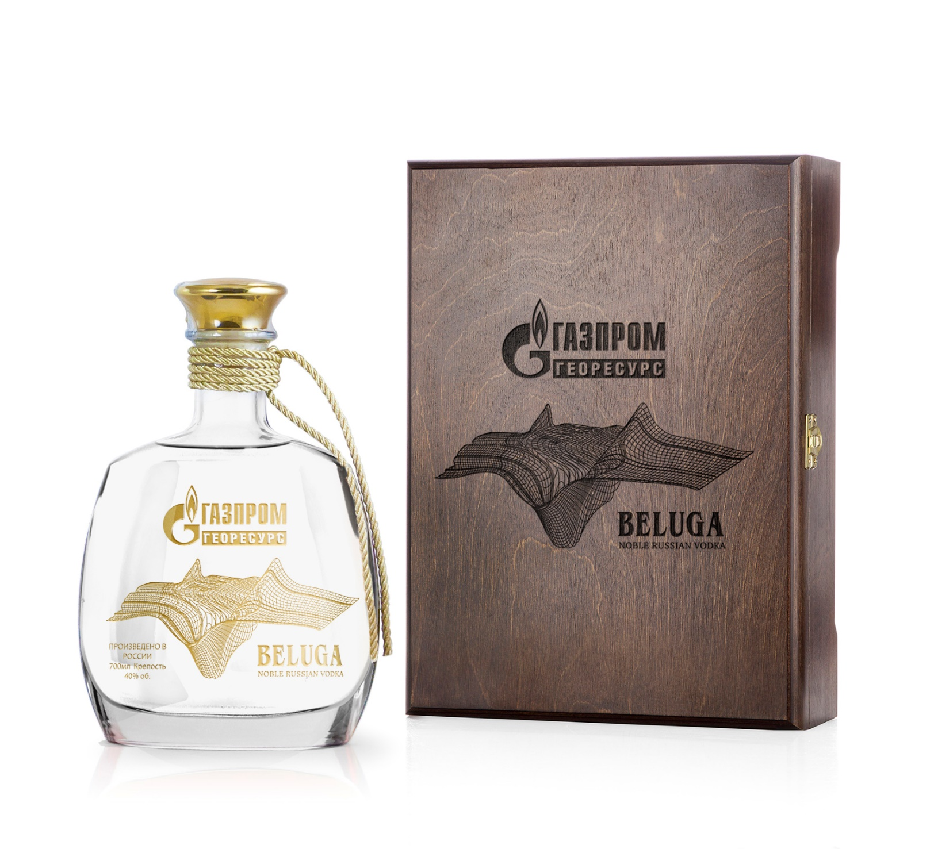
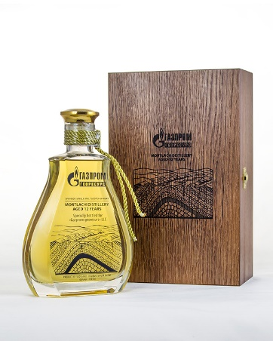
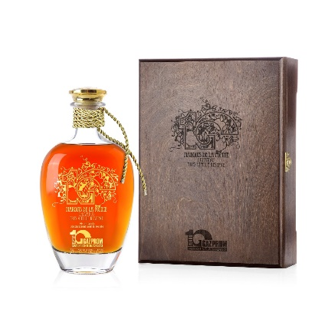
Коньяк, виски, водка в премиальных графинах и футлярах из морёного дерева
от 16 548.50
Водка Белуга Нобл (Россия) 0,7л
Графин, декорированный с помощью пескоструйной гравировки вручную
Футляр из морёного дерева с персонализацией
Именной сертификат внутри футляра
Другие варианты:
Граппа Veneta Sari (Италия) от 17 583.50
Виски Glenlivet 12 Y.O. (Шотландия) от 18 848.50
Коньяк Tiffon XO (Франция) от 19 998.50
Цена при тираже от 50 подарков
При тираже от 10 до 50 наценка 10%
Графин Грег 0,7
Сделаем за 4-5 недель
Цены действительны до 31 марта 2018 г.
Графин Олимп 0,7
Графин Дроп 0,7
adsweets.ru - Рекламные Вкусности, nestandart.ru - Студия Нестандартной рекламы 7.495.782.20.90 zapros@nestandart.ru

Slide 16
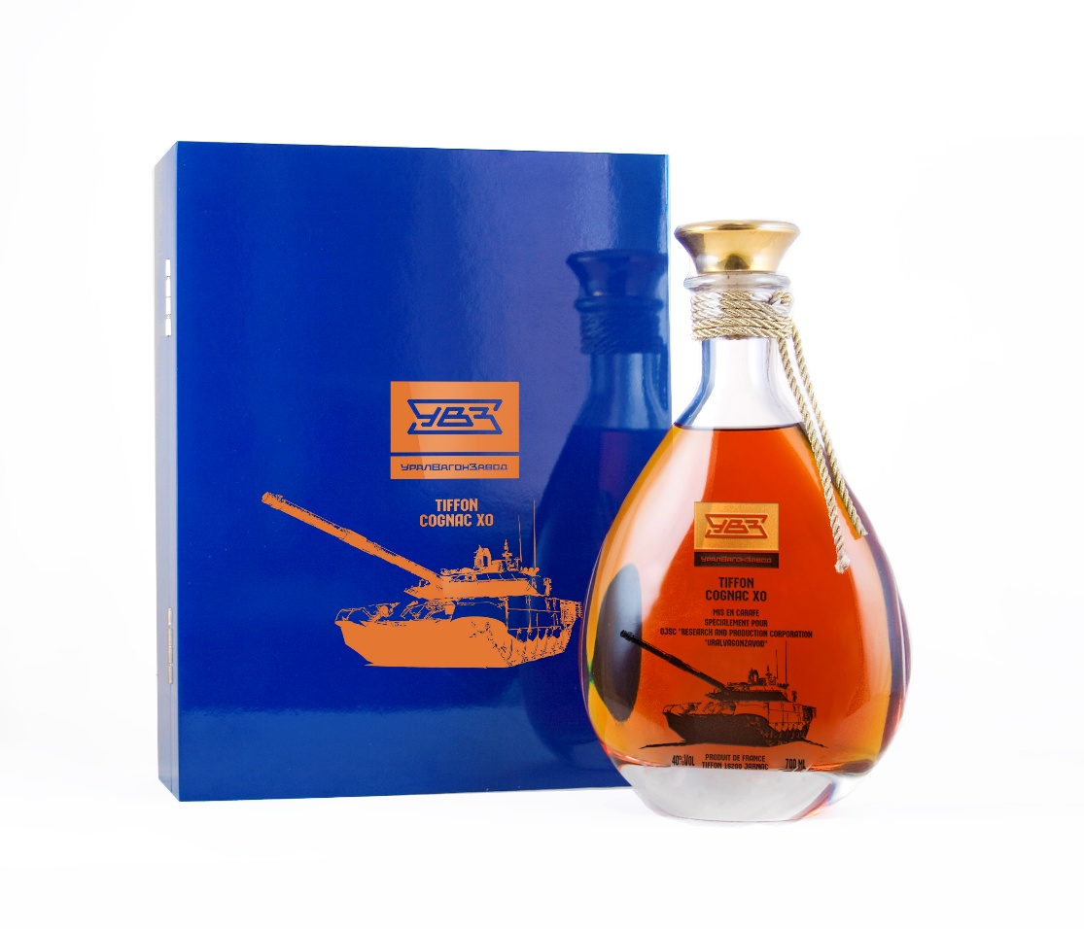
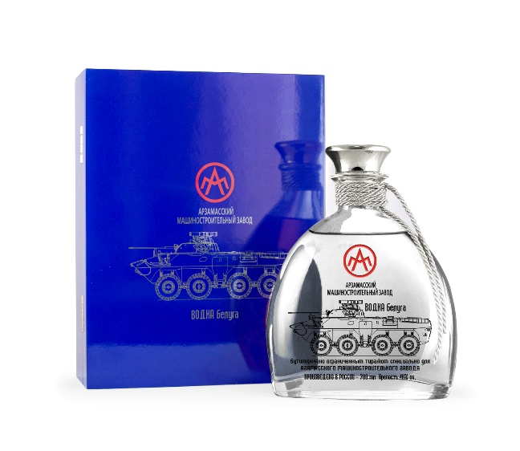
Коньяк, виски, водка
в премиальных графинах и лакированных футлярах
СПЕЦПРЕДЛОЖЕНИЕ
до тех пор, пока имеется в наличии
от 16 778.50
Коньяк Tiffon Reserve (Франция) 0,7л
Графин, декорированный с помощью пескоструйной гравировки вручную
Лакированный футляр с персонализацией
Именной сертификат внутри футляра
Другие варианты:
Водка Царская (Россия) от 11 258.50
Водка Белуга Нобл (Россия) от 13 788.50
Граппа Veneta Sari (Италия) от 15 168.50
Виски Glenlivet 12 Y.O. (Шотландия) от 16 318.50
Коньяк Tiffon XO (Франция) 0,7л от 18 848.50
Цена при тираже от 50 подарков.
При тираже от 10 до 50 наценка 10%
Графин Эден 0,7
Сделаем за 5-6 недель
Цены действительны до 31 марта 2018 г.
Графин Рауль 0,7
Графин Грег 0,7
adsweets.ru - Рекламные Вкусности, nestandart.ru - Студия Нестандартной рекламы 7.495.782.20.90 zapros@nestandart.ru

Slide 17
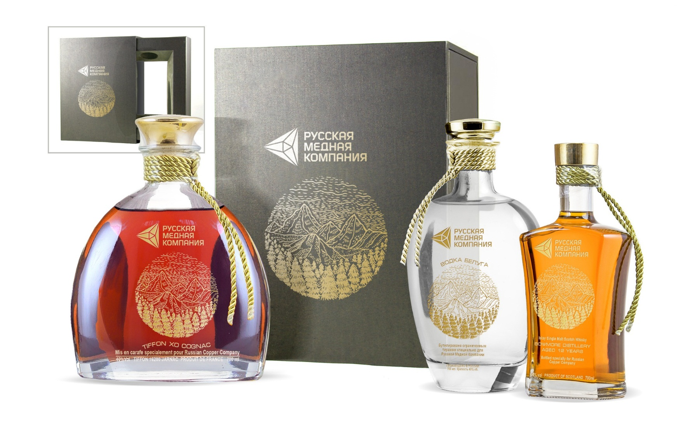
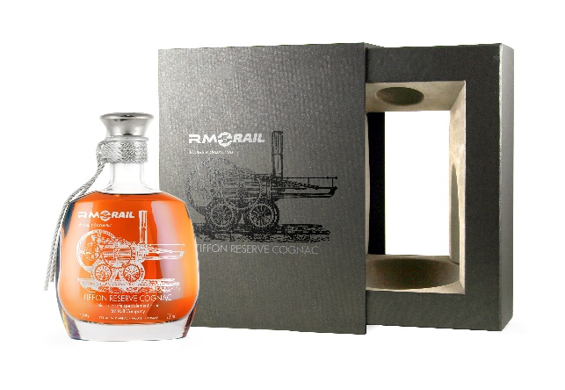
Коньяк, виски, водка, граппа
в гравированных графинах и дизайнерских футлярах
СПЕЦПРЕДЛОЖЕНИЕ
до тех пор, пока имеется в наличии
от 9 993.50
Водка Царская
(Россия) 0,7л
Графин, декорированный с помощью пескоструйной гравировки вручную
Дизайнерский футляр с персонализацией
Именной сертификат внутри футляра
Другие варианты:
Граппа Veneta Sari (Италия) от 11 258.50
Коньяк Tiffon Reserve (Франция) от 13 788.50
Виски Bowmore 12 Y.O. (Шотландия) от 14 823.50
Цена при тираже от 50 подарков.
При тираже от 20 до 50 наценка 10%
Сделаем за 5-6 недель
Цены действительны
до 31 марта 2018 г.
adsweets.ru - Рекламные Вкусности, nestandart.ru - Студия Нестандартной рекламы 7.495.782.20.90 zapros@nestandart.ru

Slide 18
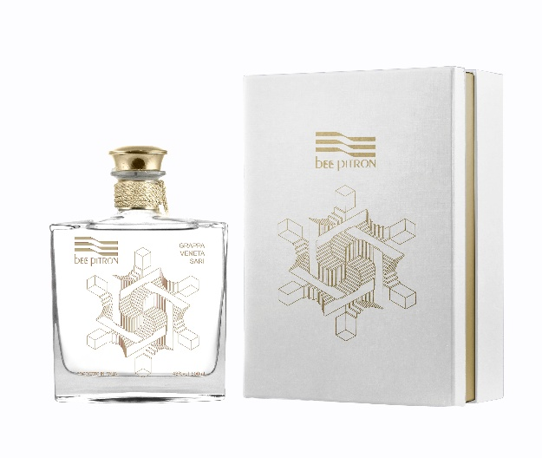
Коньяк, виски, водка, граппа
в гравированных графинах и картонных футлярах
от 11 258.50
Коньяк Tiffon Reserve (Франция) 0,5л
Графин, декорированный с помощью пескоструйной гравировки вручную
Дизайнерский футляр с персонализацией
Именной сертификат внутри футляра
Другие варианты:
Водка Царская (Россия) от 6 313.50
Водка Белуга Нобл (Россия) от 7 463.50
Коньяк Tiffon XO (Франция) от 13 788.50
Цена при тираже от 50 подарков.
При тираже от 20 до 50 наценка 10%
При полноцветной печати
на коробке +300 руб.
Графин Дженс 0,5
Сделаем за 4-5 недель
Цены действительны до 31 марта 2018 г.
adsweets.ru - Рекламные Вкусности, nestandart.ru - Студия Нестандартной рекламы 7.495.782.20.90 zapros@nestandart.ru

Slide 19
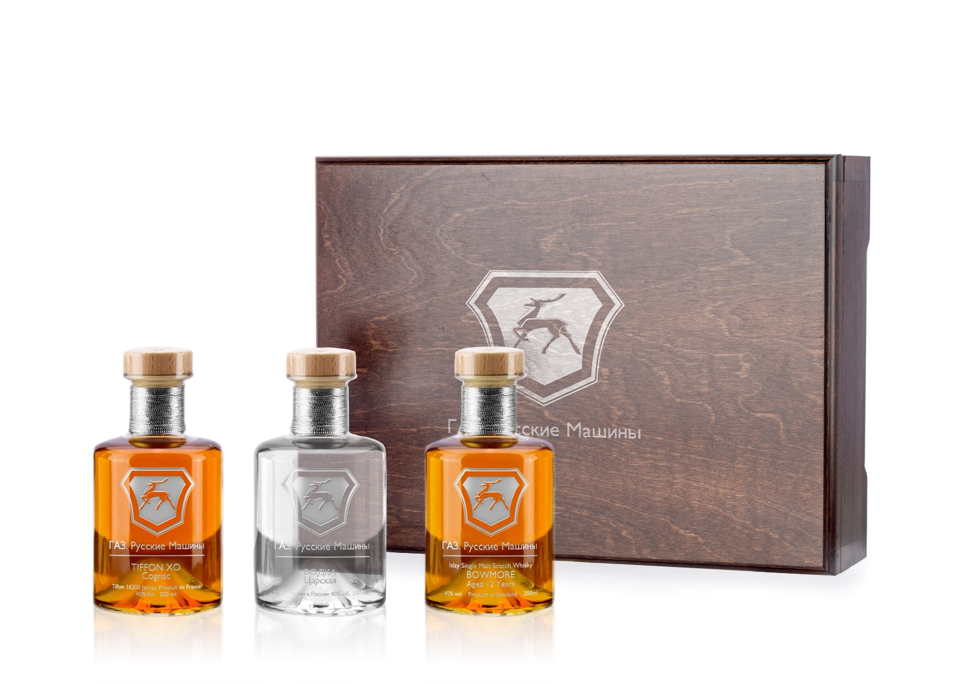
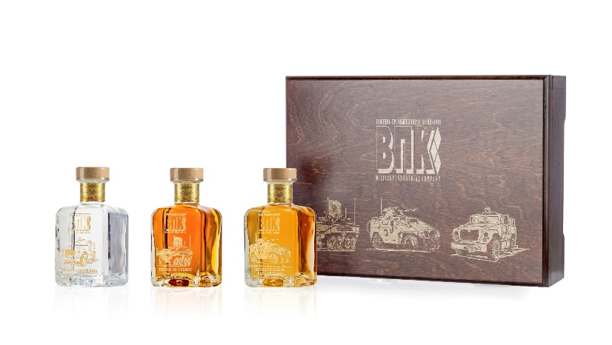
Подарочный сет из трёх миниатюрных графинов 0,2л
Графины Бали или Апотекер 0,2 * 3 шт.
от 10 798.50
Подарочный сет из трёх графинов:
Коньяк Новокубанский 6 лет (Россия) 0,2 +
Водка Царская (Россия) 0,2 +
Виски Glenfarclas 8 Y.O. (Шотландия) 0,2
Три миниатюрных графина 0,2л, декорированных с помощью пескоструйной гравировки вручную
Деревянный футляр с персонализацией
Именной сертификат внутри футляра
Другие варианты:
от 12 523.50
Коньяк Tiffon XO (Франция) 0,2л +
Граппа Veneta Sari (Италия) 0,2л +
Виски Auchentoshan 12 Y.O. (Шотландия) 0,2л
Цена при тираже от 50 подарков.
При тираже от 20 до 50 наценка 10%
Сделаем за 4-5 недель
Цены действительны до 31 марта 2018 г.
adsweets.ru - Рекламные Вкусности, nestandart.ru - Студия Нестандартной рекламы 7.495.782.20.90 zapros@nestandart.ru

Slide 20
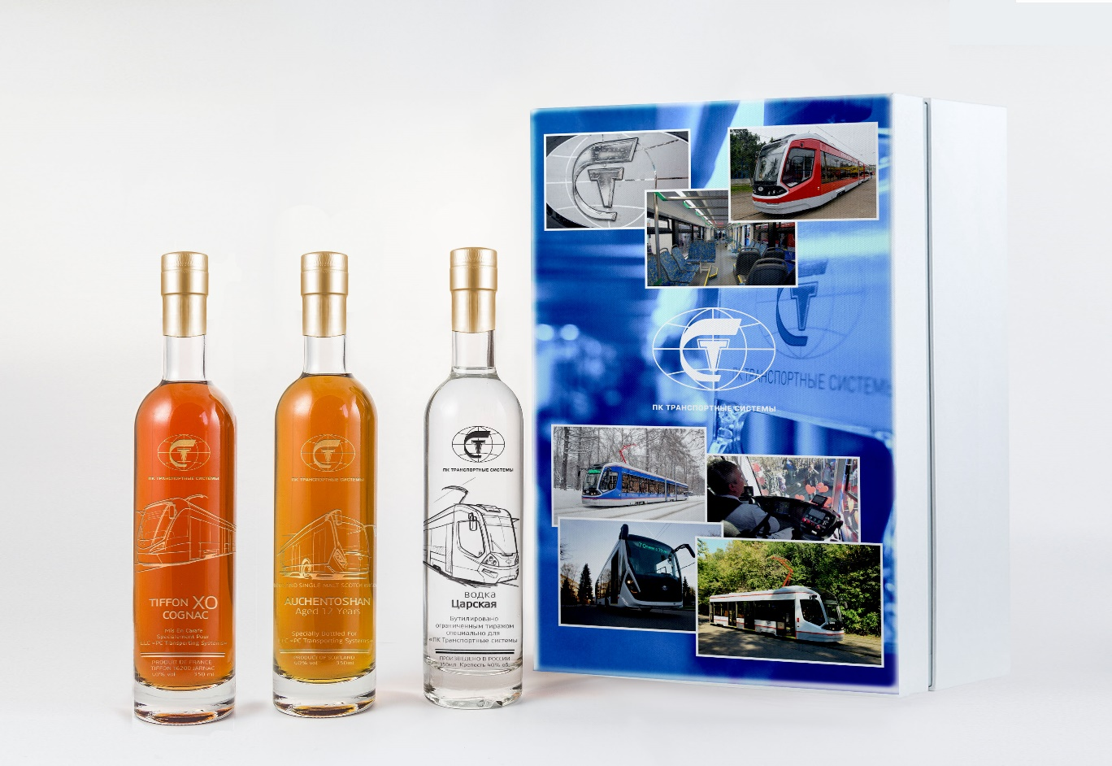
Подарочный сет из трех графинов 0,35л
от 11 488.50
Подарочный сет
Коньяк Tiffon XO (Франция) 0,35л + Виски Auchentoshan 12 Y.O. (Шотландия) 0,35л + Водка Царская (Россия) 0,35л
Три нестандартных графина 0,35л, декорированных с помощью пескоструйной гравировки вручную
Дизайнерский футляр с персонализацией
Именной сертификат внутри футляра
Цена при тираже от 50 подарков.
При тираже от 20 до 50 наценка 10%
При полноцветной печати на коробке +300 руб.
Графин Ариана 0,35 * 3 шт.
Сделаем за 4-5 недель
Цены действительны до 31 марта 2018 г.
adsweets.ru - Рекламные Вкусности, nestandart.ru - Студия Нестандартной рекламы 7.495.782.20.90 zapros@nestandart.ru

Slide 21
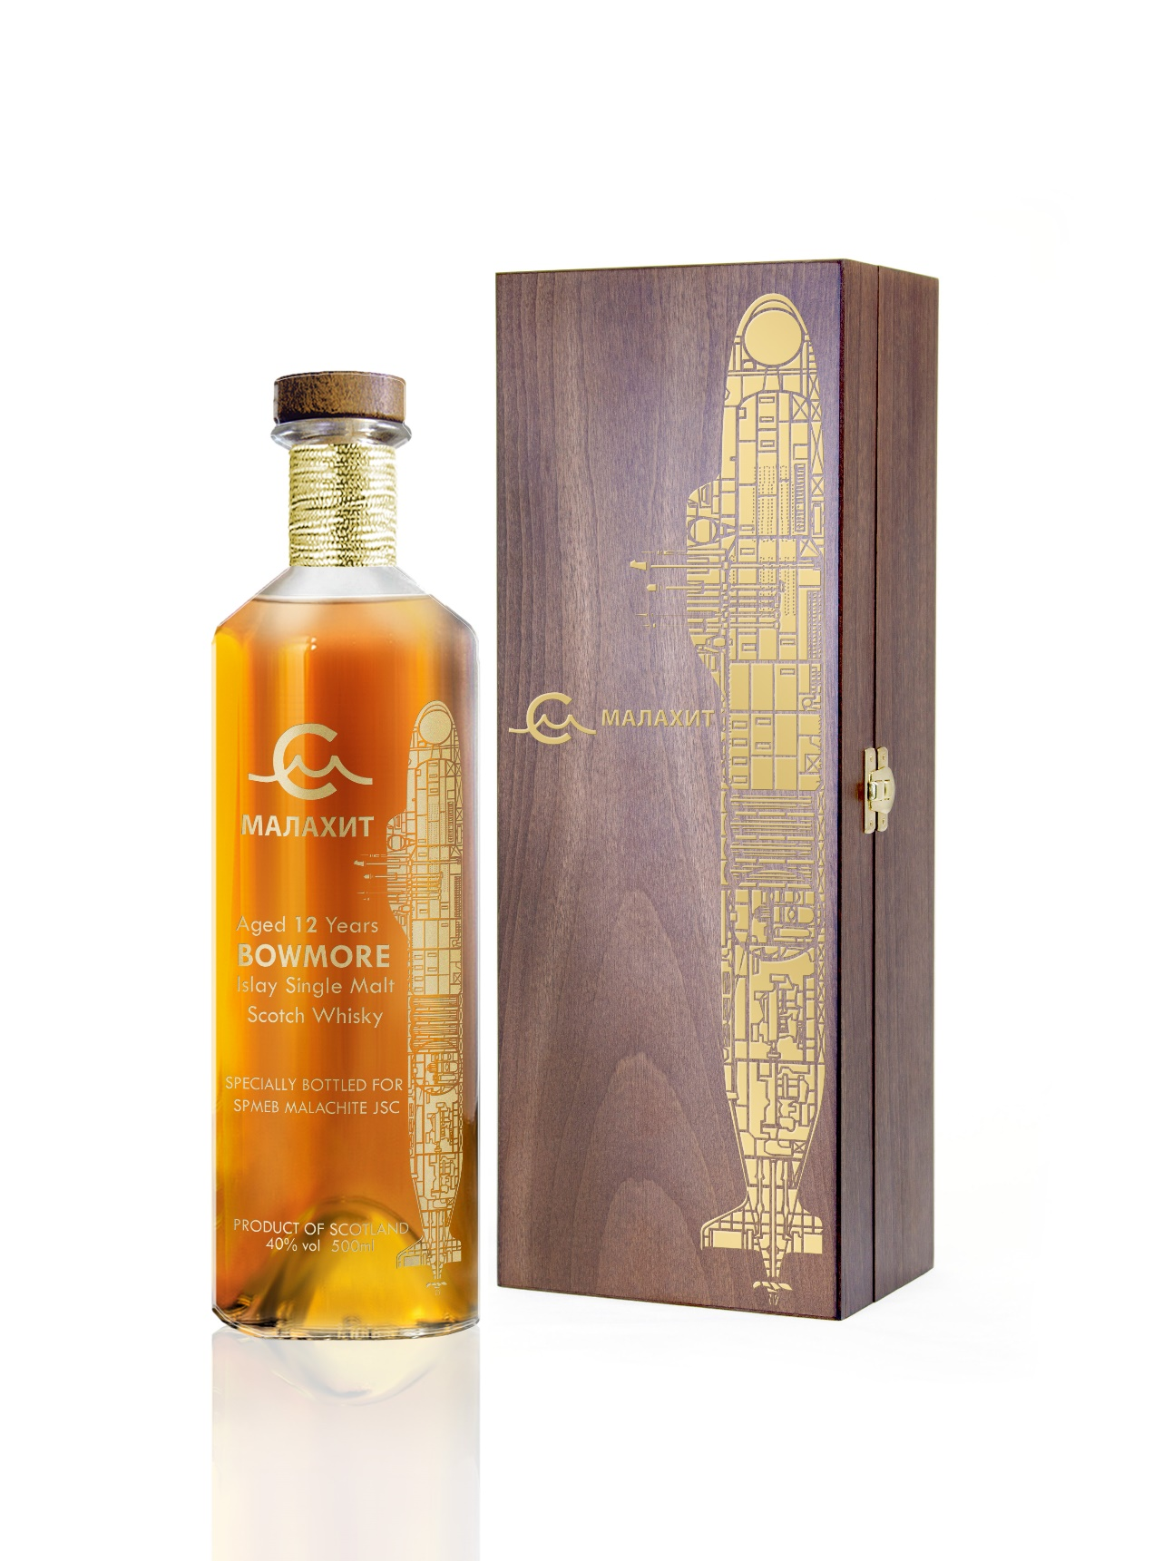
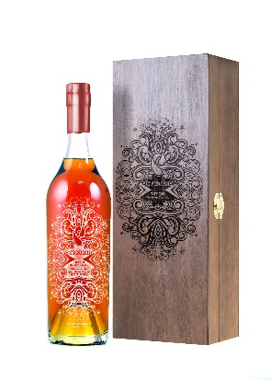
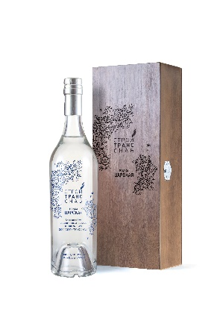
Коньяк, виски, водка, граппа
в гравированных графинах и деревянных футлярах
от 11 373.50
Виски Glenlivet 12 Y.O. (Шотландия) 0,7л
Графин, декорированный с помощью пескоструйной гравировки вручную
Дизайнерский футляр с персонализацией
Именной сертификат внутри футляра
Графин Аутентик 0,7
Другие варианты:
Водка Царская (Россия) от 8 728.50
Граппа Veneta Sari (Италия) от 9 993.50
Коньяк Tiffon Reserve (Франция) от 12 523.50
Цена при тираже от 50 подарков.
При тираже от 20 до 50 наценка 10%
Сделаем за 4-5 недель
Цены действительны до 31 марта 2018 г.
Графин Миллениум 0,7
adsweets.ru - Рекламные Вкусности, nestandart.ru - Студия Нестандартной рекламы 7.495.782.20.90 zapros@nestandart.ru

Slide 22
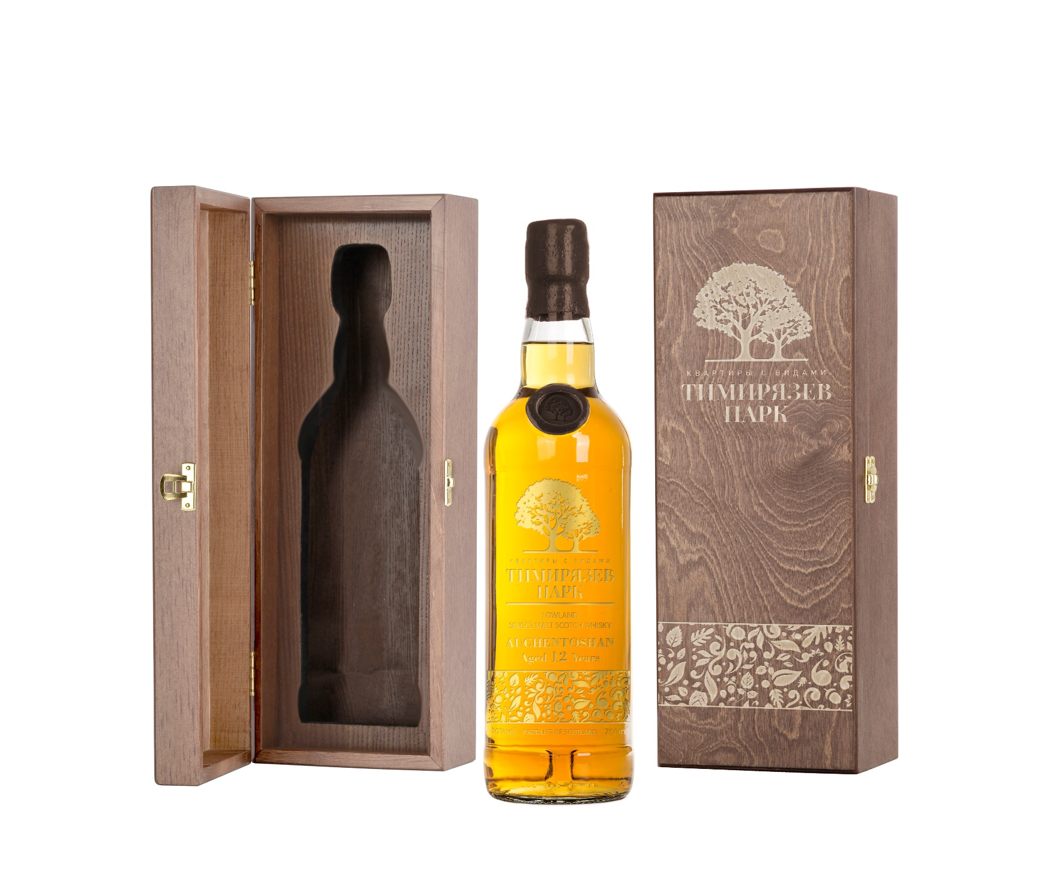
Виски, коньяк, граппа
в гравированных графинах и деревянных футлярах
от 11 948.50
Виски Glenlivet 12 Y.O. (Шотландия) 0,7л
Графин, декорированный с помощью пескоструйной гравировки вручную
Дизайнерский футляр с деревянным ложементом, повторяющим форму графина
Именной сертификат внутри футляра
Другие варианты:
Водка Царская (Россия) от 9 418.50
Граппа Veneta Sari (Италия)
от 10 568.50
Коньяк Tiffon Reserve (Франция)
от 13 098.50
Цена при тираже от 50 подарков.
При тираже от 20 до 50 наценка 10%
Сделаем за 5-6 недель
Цены действительны до 31 марта 2018 г.
Графин Молт 0,7
adsweets.ru - Рекламные Вкусности, nestandart.ru - Студия Нестандартной рекламы 7.495.782.20.90 zapros@nestandart.ru

Slide 23
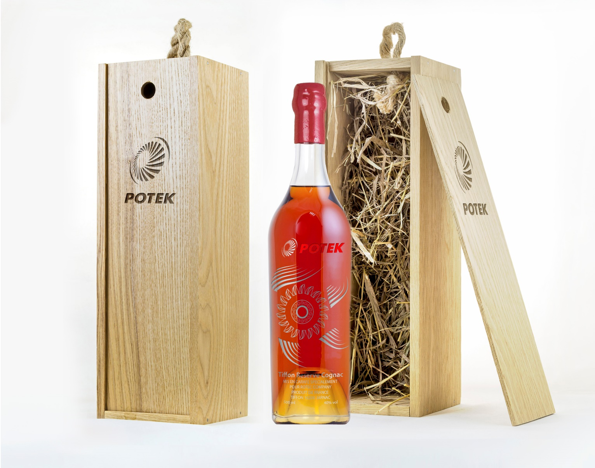
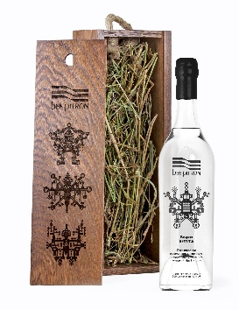
Коньяк, виски, граппа в гравированных графинах и деревянных футлярах
от 6 313.50
Коньяк Новокубанский 6 лет
(Россия) 0,5л
Графин, декорированный с помощью пескоструйной гравировки вручную
Деревянный футляр с персонализацией
Другие варианты:
Водка «Царская» (Россия) от 5 988.-
Граппа Veneta Sari (Италия) от 7 118.50
Коньяк Новокубанский 15 лет (Россия)
от 9 533.50
Коньяк Tiffon XO (Франция) от 12 638.50
Цена при тираже от 50 подарков.
При тираже от 20 до 50 наценка 10%
Сделаем за 4-5 недель
Цены действительны до 31 марта 2018 г.
Графин Аутентик 0,5
adsweets.ru - Рекламные Вкусности, nestandart.ru - Студия Нестандартной рекламы 7.495.782.20.90 zapros@nestandart.ru

Slide 24
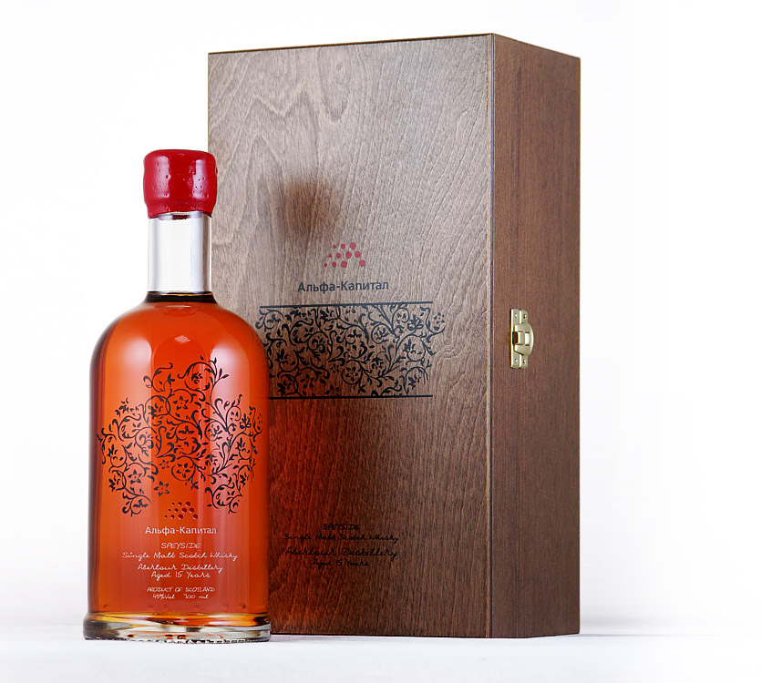
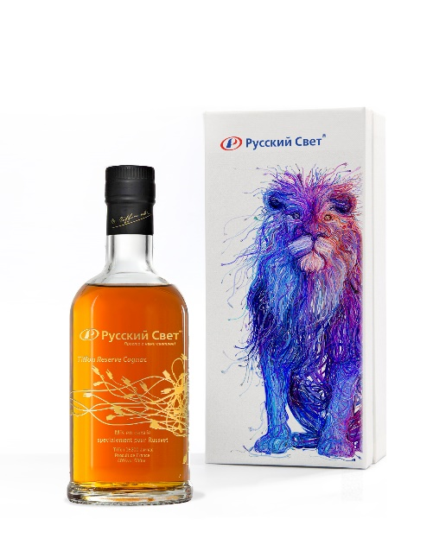
Французский коньяк в гравированном графине
от 8 038.50
Коньяк Tiffon Reserve (Франция) 0,7л
в картонном футляре
Графин, декорированный с помощью пескоструйной гравировки вручную
Именной сертификат внутри футляра
Другие варианты:
от 9 188.50
Коньяк Tiffon Reserve (Франция) 0,7л
в деревянном футляре
Цена при тираже от 50 подарков.
При тираже от 20 до 50 наценка 10%
Сделаем за 4-5 недель
Цены действительны до 31 марта 2018 г.
Графин Эте 0,7
adsweets.ru - Рекламные Вкусности, nestandart.ru - Студия Нестандартной рекламы 7.495.782.20.90 zapros@nestandart.ru

Slide 25
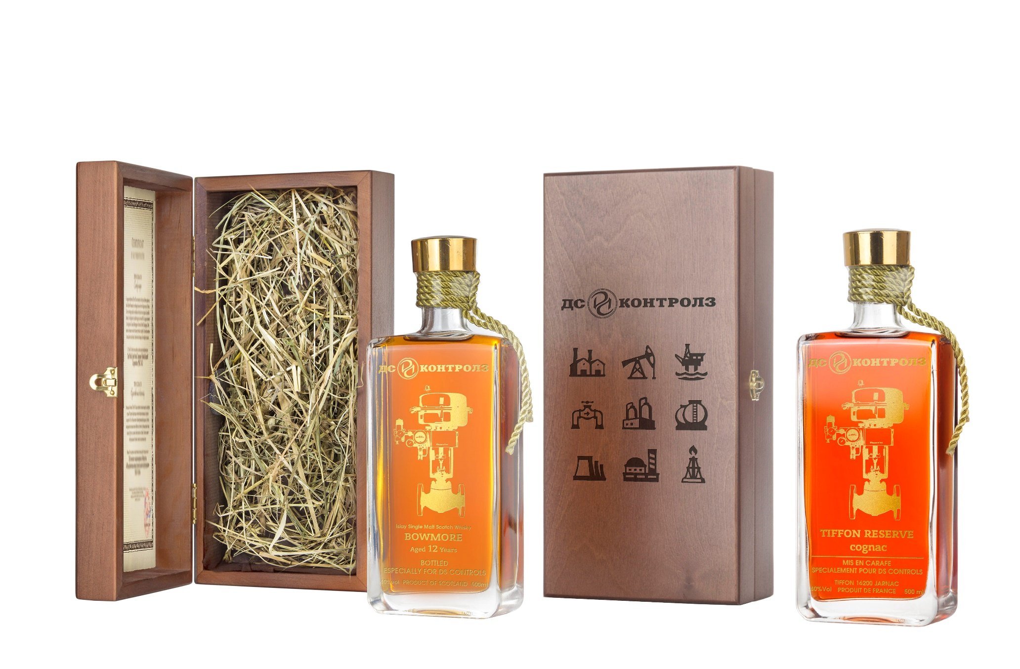
Коньяк, водка
в гравированных графинах и деревянных футлярах
от 6 773.50
Коньяк Tiffon Fine
(Франция) 0,5л
Графин, декорированный с помощью пескоструйной гравировки вручную
Деревянный футляр с персонализацией
Именной сертификат внутри футляра
Другие варианты:
Водка Царская 0,5 л — от 5 868.-
Цена при тираже от 50 подарков.
При тираже от 20 до 50 наценка 10%
Графин Лонг Айленд 0,5
Сделаем за 4-5 недель
Цены действительны до 31 марта 2018 г.
adsweets.ru - Рекламные Вкусности, nestandart.ru - Студия Нестандартной рекламы 7.495.782.20.90 zapros@nestandart.ru

Slide 26
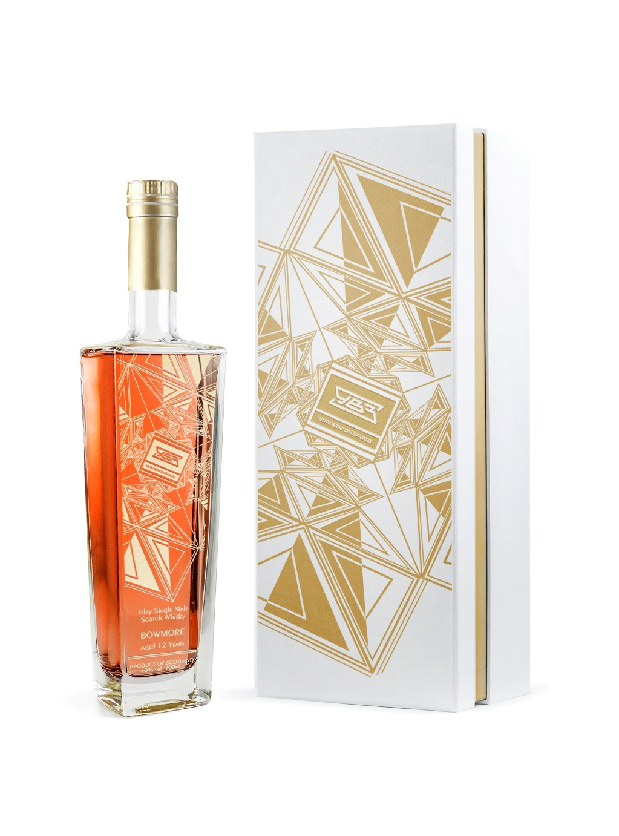
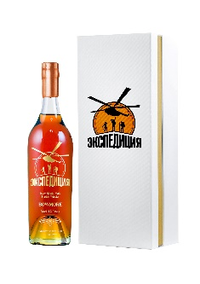
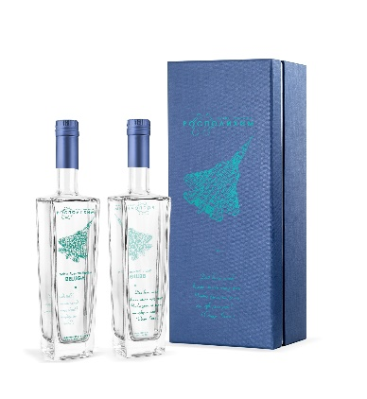
Коньяк, виски, граппа
в гравированных графинах и картонных футлярах
от 6 083.50
Коньяк Tiffon Fine
(Франция) 0,5л
Графин, декорированный с помощью пескоструйной гравировки вручную
Кашированный футляр с персонализацией
Именной сертификат внутри футляра
Графин Аутентик 0,5
Другие варианты:
Коньяк Новокубанский 15 лет от 7 693.50
Граппа Veneta Sari (Италия) от 6 428.50
Коньяк Новокубанский 6 лет от 5 988.-
Цена при тираже от 50 подарков.
При тираже от 20 до 50 наценка 10%
Сделаем за 4-5 недель
Цены действительны до 31 марта 2018 г.
Графин Аксель 0,5
Графин Аксель 0,5
adsweets.ru - Рекламные Вкусности, nestandart.ru - Студия Нестандартной рекламы 7.495.782.20.90 zapros@nestandart.ru

Slide 27
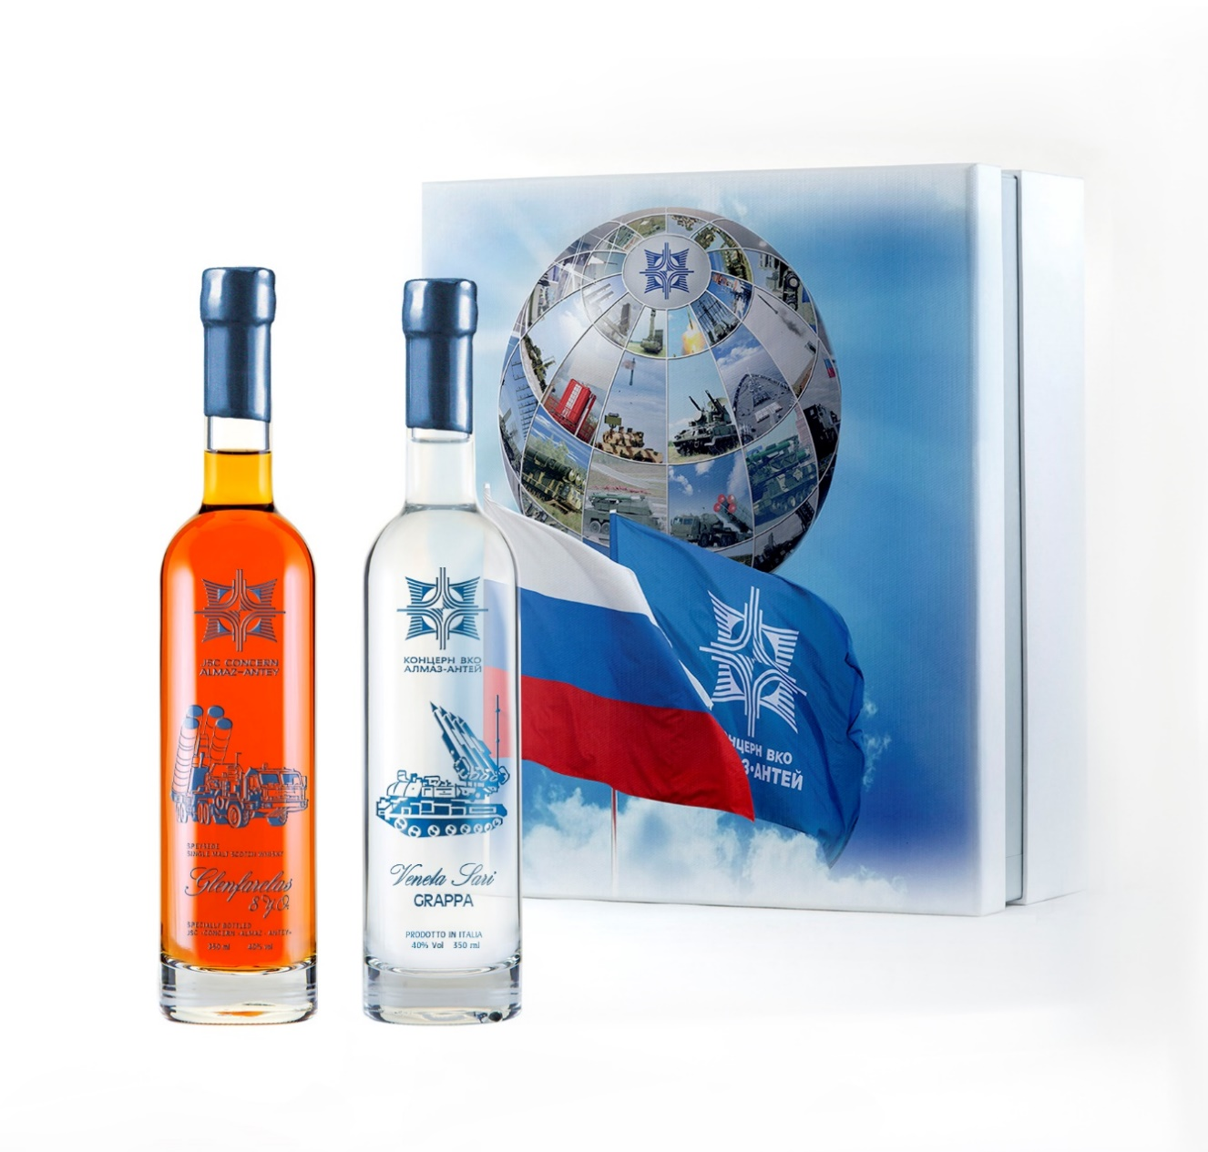
Подарочный сет из двух графинов
от 8 728.50
Подарочный сет
Виски Auchentoshan 12 Y.O. (Шотландия) 0,35л + Граппа Veneta Sari (Италия) 0,35л
Два нестандартных графина 0,35л, декорированных с помощью пескоструйной гравировки вручную
Дизайнерский футляр с персонализацией
Именной сертификат внутри футляра
Другие варианты:
Коньяк Новокубанский 15 лет + Водка Царская от 8 728.50
Коньяк Tiffon XO + Граппа Veneta Sari от 12 178.50
Цена при тираже от 50 подарков.
При тираже от 20 до 50 наценка 10%
При полноцветной печати на коробке +300 руб.
Сделаем за 4-5 недель
Цены действительны до 31 марта 2018 г.
Графин Ариана 0,35 * 2 шт.
adsweets.ru - Рекламные Вкусности, nestandart.ru - Студия Нестандартной рекламы 7.495.782.20.90 zapros@nestandart.ru

Slide 28
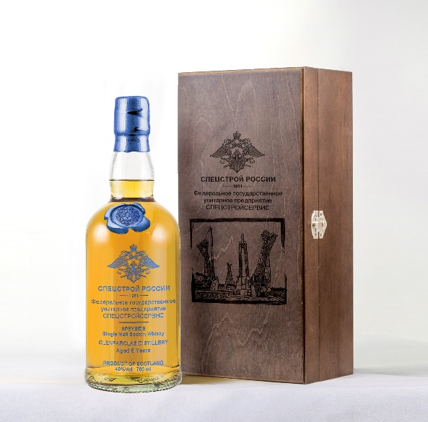
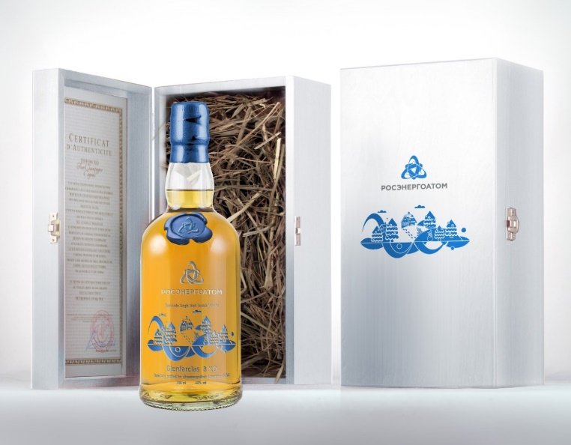
Односолодовый виски Glenfarclas 8 Y.O.
в гравированном графине и деревянном футляре
от 7 808.50
Виски Glenfarclas 8 y.o.
(Шотландия) 0,7л
Графин, декорированный с помощью пескоструйной гравировки вручную
Деревянный футляр с персонализацией
Сургучная печать с персонализацией
Именной сертификат внутри футляра
СПЕЦПРЕДЛОЖЕНИЕ
до тех пор, пока имеется в наличии
Цена при тираже от 50 подарков.
При тираже от 20 до 50 наценка 10%
Сделаем за 4-5 недель
Цены действительны до 31 марта 2018
Графин Глен 0,7
adsweets.ru - Рекламные Вкусности, nestandart.ru - Студия Нестандартной рекламы 7.495.782.20.90 zapros@nestandart.ru

Slide 29
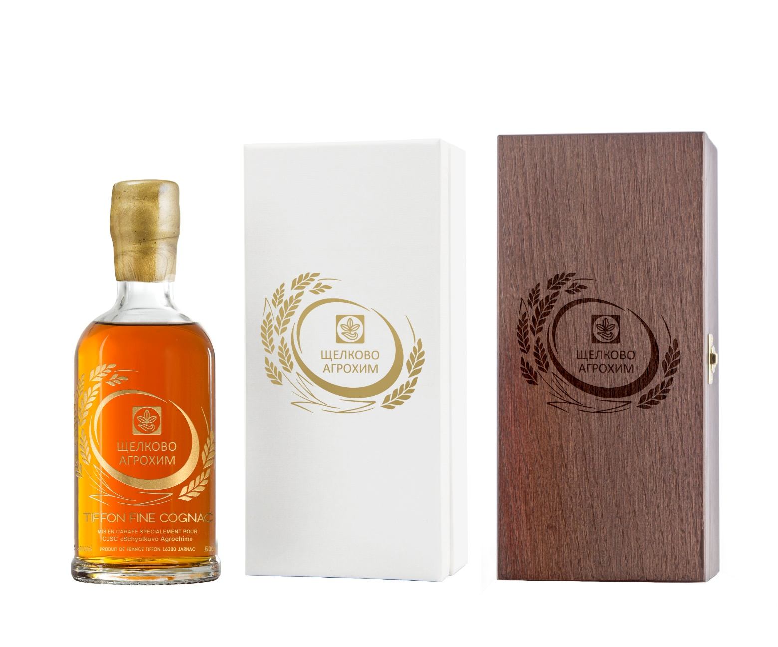
Французский коньяк в гравированном графине
от 5 628.-
Коньяк Tiffon Fine (Франция) 0,5л
в картонном футляре
Графин, декорированный с помощью пескоструйной гравировки вручную
Именной сертификат внутри футляра
Другие варианты:
от 6 543.50
Коньяк Tiffon Fine (Франция) 0,5л в деревянном футляре
Цена при тираже от 50 подарков.
При тираже от 20 до 50 наценка 10%
Графин Эте 0,5
Сделаем за 4-5 недель
Цены действительны до 31 марта 2018 г.
adsweets.ru - Рекламные Вкусности, nestandart.ru - Студия Нестандартной рекламы 7.495.782.20.90 zapros@nestandart.ru

Slide 30
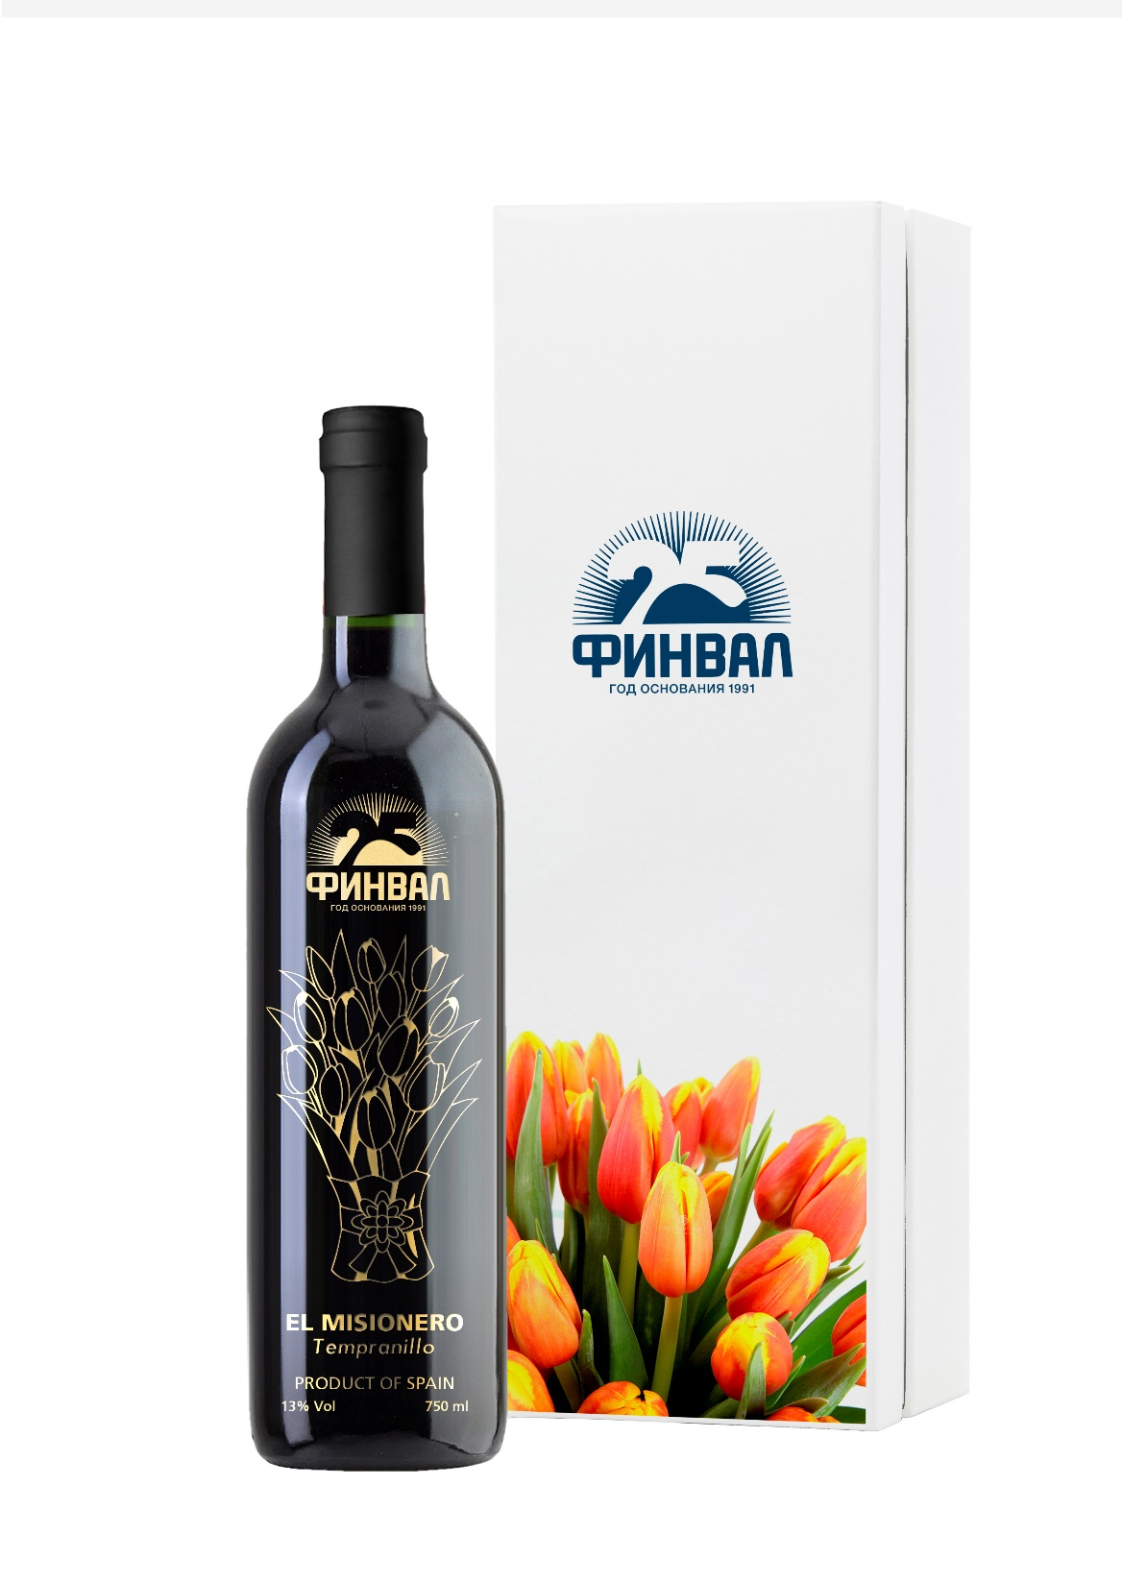
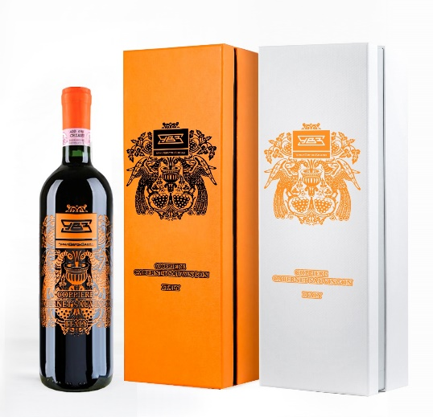
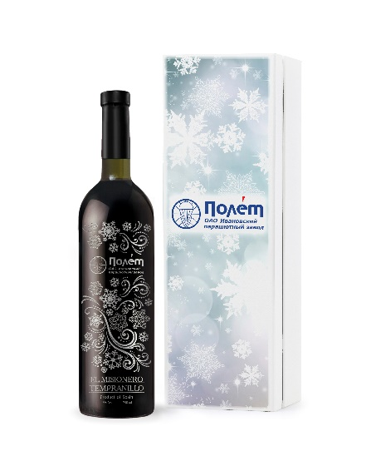
Вино с персонализацией в подарочном футляре
от 3 348.-
Вино красное сухое El Misionero Tempranillo Valdepenas
(Эль Мисионеро Темпранильо Вальдепеньяс) (Испания)
Бутылка декорирована с помощью пескоструйной гравировки вручную
Дизайнерский футляр с персонализацией
Именной сертификат внутри футляра
Другие варианты:
Вино красное сухое Кьянти Коппиере (Италия)
от 3 588.-
Цена при тираже от 50 подарков.
При тираже от 20 до 50 подарков наценка 10%
Сделаем за 4-5 недель
Цены действительны до 31 марта 2018 г.
Возможна персонализация любых тихих и игристых вин
adsweets.ru - Рекламные Вкусности, nestandart.ru - Студия Нестандартной рекламы 7.495.782.20.90 zapros@nestandart.ru

Slide 31
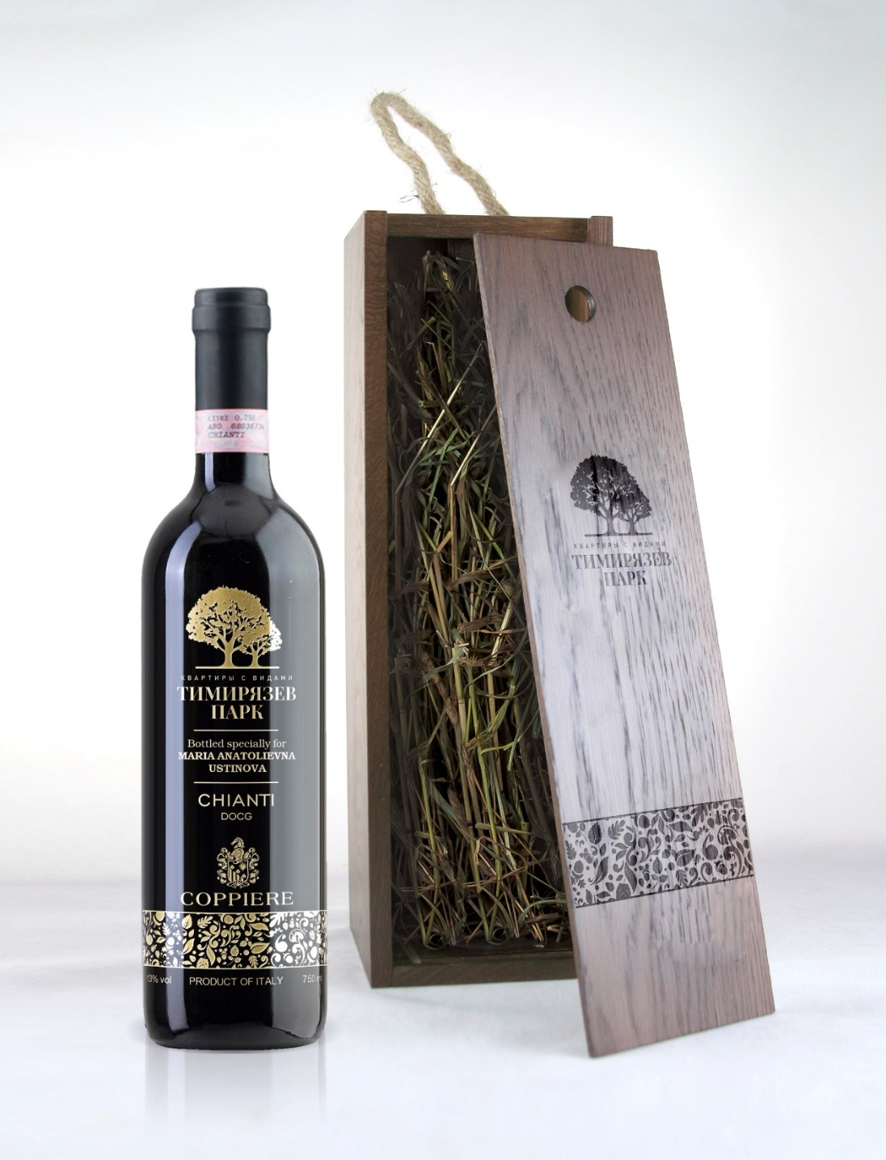
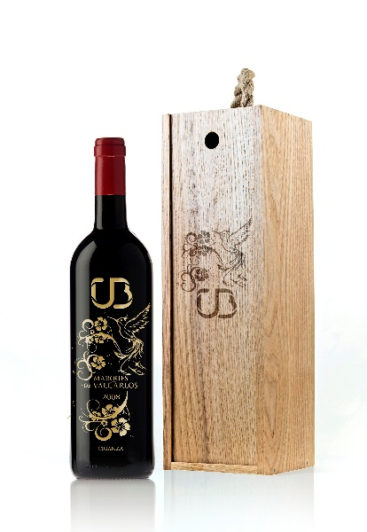
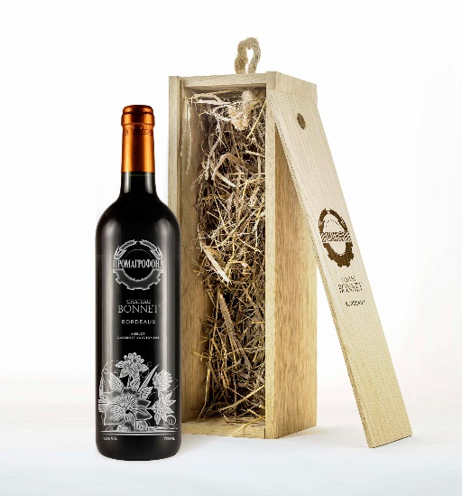
Вино с персонализацией в деревянном пенале
от 3 588.-
Вино красное сухое El Misionero Tempranillo Valdepenas
(Эль Мисионеро Темпранильо Вальдепеньяс) (Испания)
Бутылка декорирована с помощью пескоструйной гравировки вручную
Деревянный футляр с персонализацией
Другие варианты:
Вино красное сухое Кьянти Коппиере (Италия)
от 3 948.-
Цена при тираже от 50 подарков.
При тираже от 20 до 50 подарков наценка 10%
Сделаем за 4-5 недель
Цены действительны до 31 марта 2018 г.
Возможна персонализация любых тихих и игристых вин
adsweets.ru - Рекламные Вкусности, nestandart.ru - Студия Нестандартной рекламы 7.495.782.20.90 zapros@nestandart.ru

Slide 32
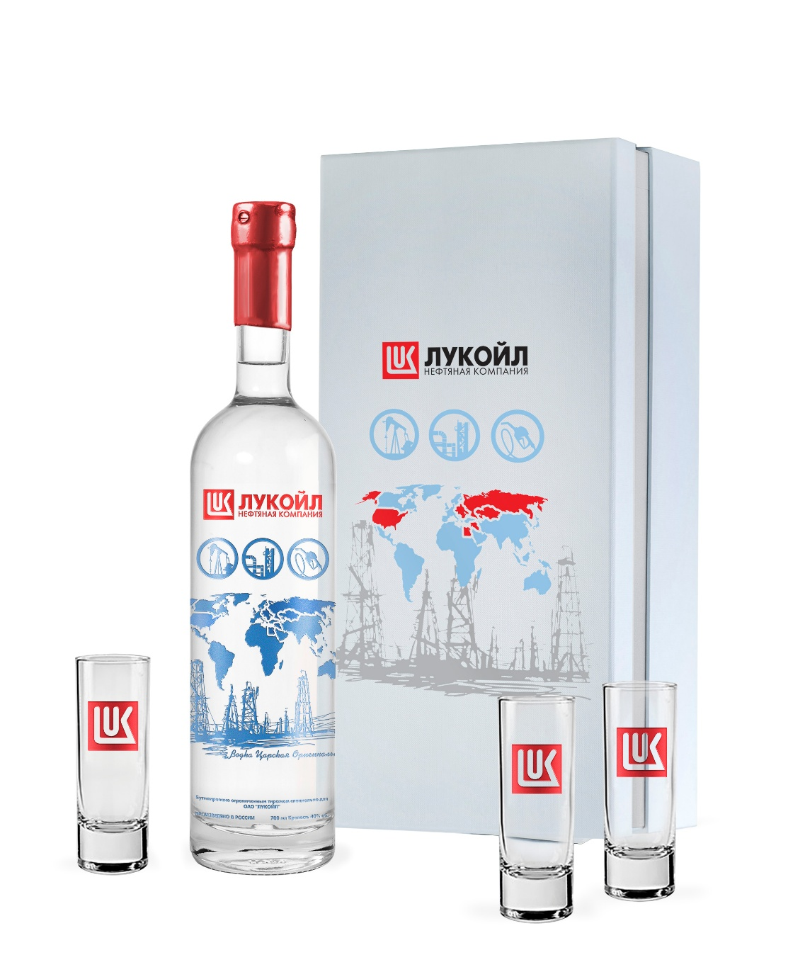
Подарочный сет с водкой или граппой
от 6 773.50
Сет водка Царская со стопками
Бутылка декорирована с помощью пескоструйной гравировки вручную
Дизайнерский футляр с персонализацией
Именной сертификат внутри футляра
Другие варианты:
Водка Белуга со стопками от 8 728.50
Граппа Veneta Sari со стопками от 9 993.50
Цена при тираже от 50 подарков.
При тираже от 20 до 50 подарков наценка 10%
При полноцветной печати на коробке +300.-
Сделаем за 4-5 недель
Цены действительны до 31 марта 2018 г.
Графин Ариана 0,7
adsweets.ru - Рекламные Вкусности, nestandart.ru - Студия Нестандартной рекламы 7.495.782.20.90 zapros@nestandart.ru

Slide 33
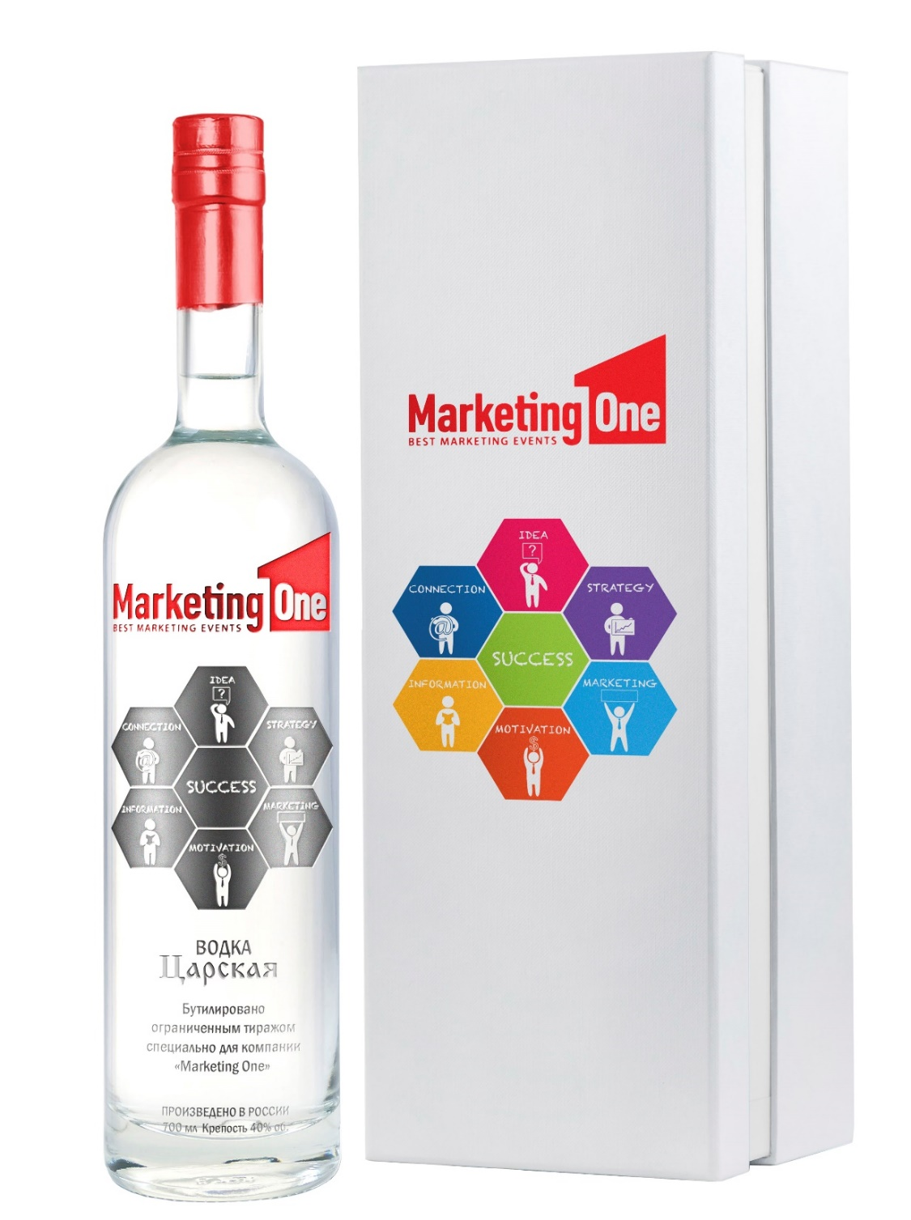
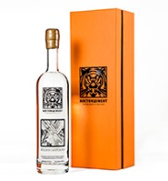
Водка с персонализацией в подарочном футляре
от 4 668.-
Водка Царская Оригинальная 0,7л
Графин, декорированный с помощью пескоструйной гравировки вручную
Дизайнерский футляр с персонализацией
Именной сертификат внутри футляра
Другие варианты:
Водка Белуга (Россия) от 6 198.50
Граппа Veneta Sari (Италия) от 7 463.50
Цена при тираже от 50 подарков.
При тираже от 20 до 50 подарков наценка 10%
При полноцветной печати на коробке +300 р.
Сделаем за 4-5 недель
Цены действительны до 31 марта 2018 г.
Графин Ариана 0,7
adsweets.ru - Рекламные Вкусности, nestandart.ru - Студия Нестандартной рекламы 7.495.782.20.90 zapros@nestandart.ru

Slide 34
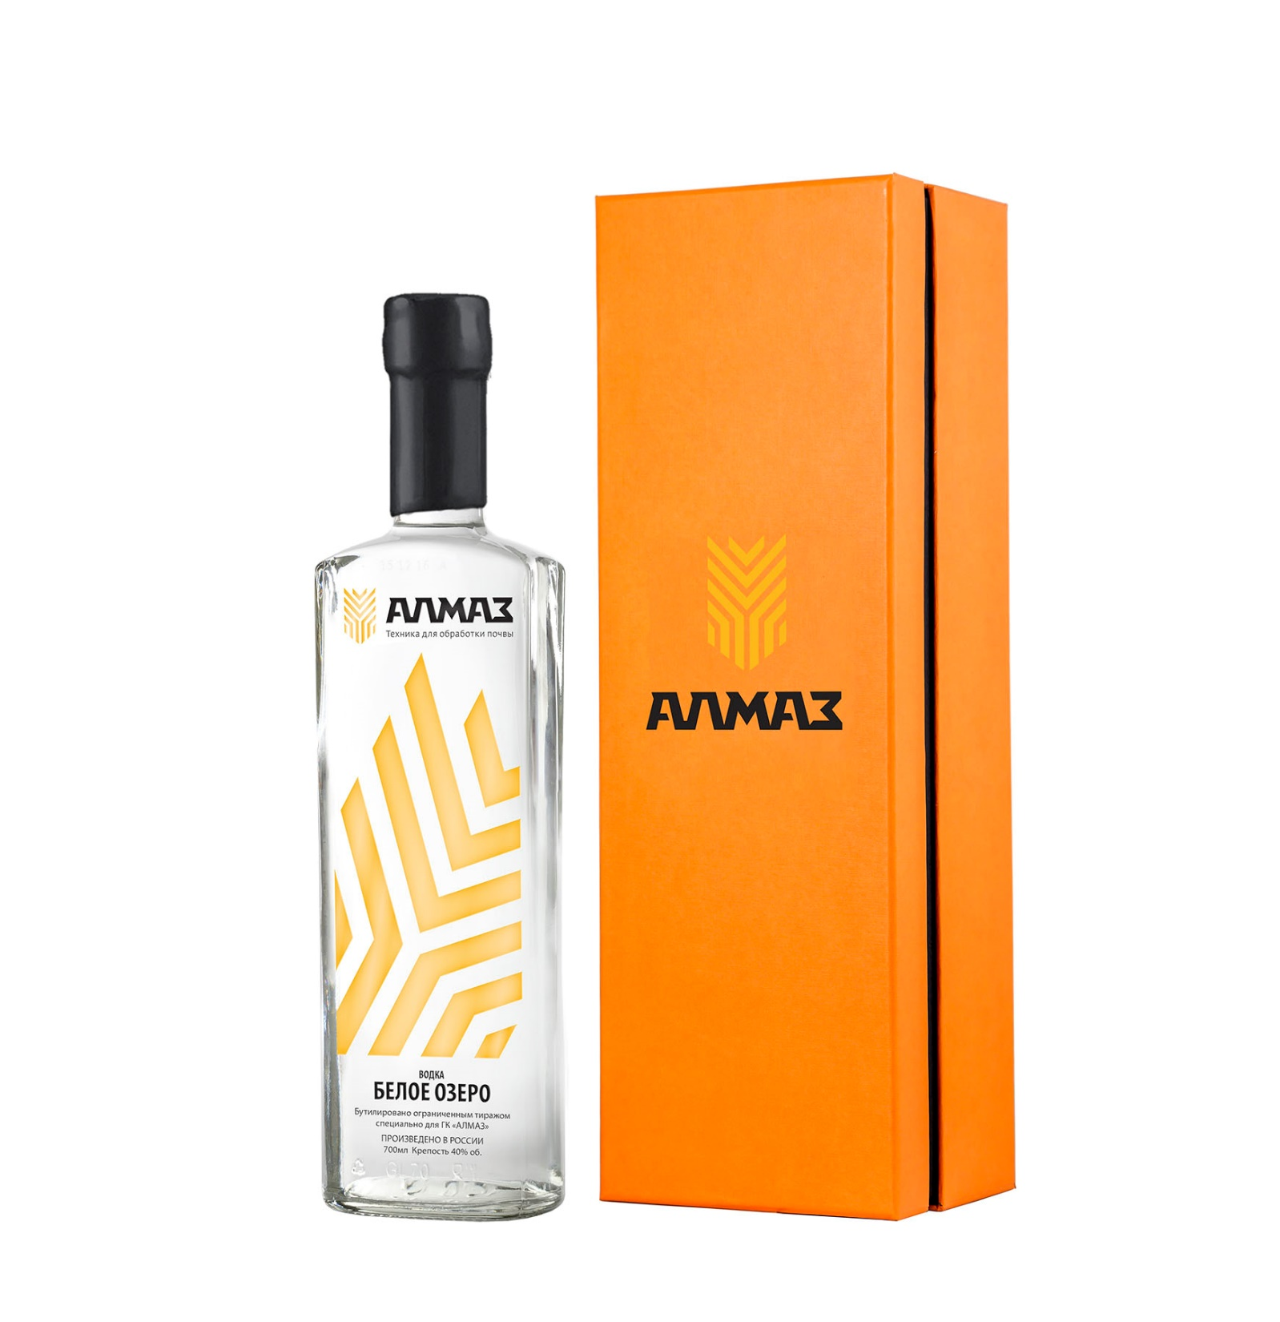
Водка с персонализацией в подарочном футляре
от 3 228.-
Водка Белое Озеро 0,5л
Графин, декорированный с помощью пескоструйной гравировки вручную
Дизайнерский футляр с персонализацией
Именной сертификат внутри футляра
Цена при тираже от 50 подарков.
При тираже от 20 до 50 наценка 10%
При полноцветной печати на коробке +300 р.
Сделаем за 4-5 недель
Цены действительны до 31 марта 2018 г.
adsweets.ru - Рекламные Вкусности, nestandart.ru - Студия Нестандартной рекламы 7.495.782.20.90 zapros@nestandart.ru

Slide 35
Сувенирные бутылки с внутренними капсулами
(В капсулах - рюмки или демонстрационные образцы)
от 11 488.50
Водка Царская (Россия) 0,5л
Графин ручной работы с 4-мя рюмками (или образцами), которые располагаются внутри изолированной от напитка капсулы и извлекаются из дна графина
Картонный футляр с персональным оформлением
СПЕЦПРЕДЛОЖЕНИЕ
Другие варианты:
Водка Белуга (Россия) от 13 328.50
Граппа Veneta Sari (Италия) от 13 443.50
Виски Glenlivet 12 Y.O. (Шотландия) 0,5л от 13 788.50
Коньяк Tiffon Reserve (Франция) от 14 708.50
Цена при тираже от 50 подарков.
При тираже от 20 до 50 наценка 10%
Сделаем за 5-6 недель
Цены действительны до 31 марта 2018 г.
adsweets.ru - Рекламные Вкусности, nestandart.ru - Студия Нестандартной рекламы 7.495.782.20.90 zapros@nestandart.ru

Slide 36
Сувенирная бутылка с внутренней капсулой для кубинской сигары
от 14 938.50
Виски Bowmore 12 Y.O. (Шотландия) 0,5л
Графин ручной работы
Кубинская сигара в тубусе входит в стоимость
Дизайнерский футляр или туба с персонализацией
Другие варианты:
Коньяк Tiffon Fine (Франция) от 13 788.50
Коньяк Tiffon ХО (Франция) от 19 538.50
Цена при тираже от 50 подарков.
При тираже от 20 до 50 наценка 10%
При полноцветной печати на коробке +300 р.
Сделаем за 4-5 недель
Цены действительны до 31 марта 2018 г.
Сигара помещена внутри изолированной от напитка капсулы и извлекается из дна бутылки
adsweets.ru - Рекламные Вкусности, nestandart.ru - Студия Нестандартной рекламы 7.495.782.20.90 zapros@nestandart.ru

Slide 37
Сувенирные бутылки с фигурками внутри
(Фигурки сделаны из стекла и расположены внутри бутылки)
от 12 638.50
Водка Царская в графине ручной работы с фигуркой из стекла внутри 0,5л
Графин ручной работы
Картонный футляр или туба с персонализацией
Другие варианты:
Водка Белуга (Россия) от 14 593.50
Граппа Veneta Sari (Италия) от 15 858.50
Виски Bowmore 12 Y.O (Шотландия) от 18 273.50
Коньяк Tiffon Reserve (Франция) от 18 963.50
Цена при тираже от 50 подарков.
При тираже от 20 до 50 наценка 10%
При полноцветной печати на коробке +300 р.
Сделаем за 7-8 недель
Цены действительны до 31 марта 2018 г.
adsweets.ru - Рекламные Вкусности, nestandart.ru - Студия Нестандартной рекламы 7.495.782.20.90 zapros@nestandart.ru

Slide 38
Сувенирные графины ручной работы
от 21 493.50
Коньяк Tiffon XO в графине
ручной работы
Графин ручной работы любой формы 0,5л
Деревянный футляр с персонализацией
Именной сертификат внутри футляра
Другие варианты:
Водка Царская (Россия) от 20 228.50
Граппа Veneta Sari (Италия) от 20 688.50
Виски Glenlivet 12 Y.O. (Шотландия) от 21 493.50
Цена при тираже от 50 подарков.
При тираже от 20 до 50 наценка 10%
Стоимость подарка ориентировочная и может меняться в зависимости от сложности изготовления стеклянного изделия
Сделаем за 8 недель
Цены действительны до 31 марта 2018 г.
adsweets.ru - Рекламные Вкусности, nestandart.ru - Студия Нестандартной рекламы 7.495.782.20.90 zapros@nestandart.ru

Slide 39
Сувенирные графины с масштабной моделью внутри
Изготовим любые масштабные модели:
от 19 538.50
Водка Царская 0,5л в графине ручной работы
Графин ручной работы любой формы
Модель помещена внутри изолированной от напитка капсулы
Деревянный футляр с персонализацией
Специальная подставка для графина
Именной сертификат внутри футляра
Сделаем за 8 недель
Цены действительны до 31 марта 2018 г.
adsweets.ru - Рекламные Вкусности, nestandart.ru - Студия Нестандартной рекламы 7.495.782.20.90 zapros@nestandart.ru

Slide 40
Рекламные Вкусности ADSWEETS и Студия Нестандартной рекламы:
главный телефон: +7.495.782.20.90
телефон офиса: +7.499.929.53.10
E-mail: zapros@nestandart.ru
Сайты: http://www.adsweets.ru - Рекламные Вкусности http://www.nestandart.ru - Студия Нестандартной рекламы https://www.instagram.com/vkusno.adsweets - Наш Инстаграм
adsweets.ru - Рекламные Вкусности, nestandart.ru - Студия Нестандартной рекламы 7.495.782.20.90 zapros@nestandart.ru

